Slide 1



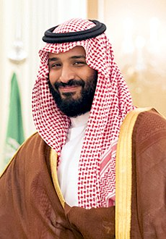
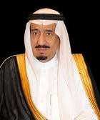







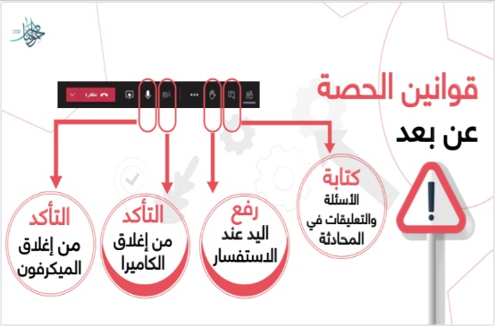







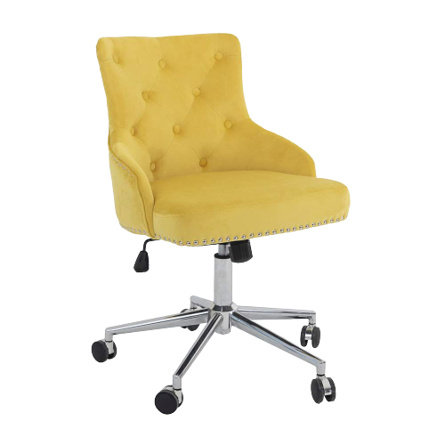



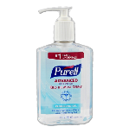


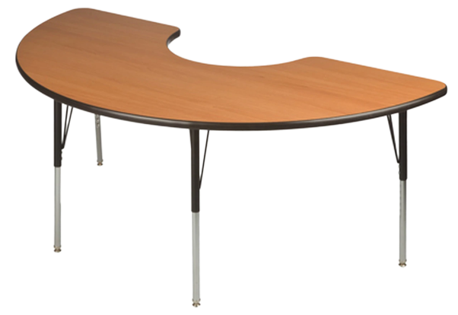







الموضوع : الدرس (٢) الالات البسيطة
ليس العلم
ما حفظ
إنما العلم ما نفع
التاريخ : / ٨ / ١٤٤٢هـ
اليوم : الاحد- الاثنين- الثلاثاء- الخميس
المادة : علوم
الوحدة(٥): القوى والطاقة
الفصل(١١): الطاقة والالات البسيطة
الدرس(٢): الالات البسيطة
نجمة اليوم
قراءة الصور
جدول التعلم
ننطلق
الحضور
الدعاء
ما هو
شعوركِ اليوم ؟
التفكير الناقد

Slide 2

أبدأ مسائي بـ
امسينا وامسى المُـلكُ للهِ رَبِّ العـالَمـين ، اللّهُـمَّ إِنِّـي أسْـأَلُـكَ خَـيْرَ هـذا الـيَوْم ، فَـتْحَهُ ، وَنَصْـرَهُ ، وَنـورَهُ وَبَـرَكَتَـهُ ، وَهُـداهُ ، وَأَعـوذُ بِـكَ مِـنْ شَـرِّ ما فـيهِ وَشَـرِّ ما بَعْـدَه.

Slide 3








قوانين التعلم عن بعد :
عدم الكتابة في دردشة الاجتماع إلا بإذن المعلم
إغلاق مكبّر الصوت و عدم فتحه إلا بإذن المعلم.
رفع اليد عند المشاركة
و انتظار الموافقة.
الحضور قبل الحصة الدراسية و عدم المغادرة إلا بعد انتهائها.
حل الواجبات و إرسالها في الموعد المحدد.
المشاركة و التفاعل أثناء الحصة.
المراجعة اليومية للدروس السابقة.

Slide 4









قراءة الصور
٣
٢
١
جدول التعلم
ننطلق
الحضور
الدعاء
التفكير الناقد
اختاري الوجه الذي يُعبّر عن
مشاعركِ واكتبي رقمه

Slide 5



الواجب
التقويم
الشرح
اسكشف
الاهداف
التهيئة
خبرات
سابقة
أميرتي المبدعة افتحي الرابط واكتبي اسمك واجيبي على السؤال
مراجعة الدرس السابق

Slide 6

قراءة الصور
جدول التعلم
ننطلق
الحضور
الدعاء
التفكير الناقد

Slide 7

قراءة الصور
جدول التعلم
ننطلق
الحضور
الدعاء
التفكير الناقد

Slide 8

قراءة الصور
جدول التعلم
ننطلق
الحضور
الدعاء
التفكير الناقد

Slide 9

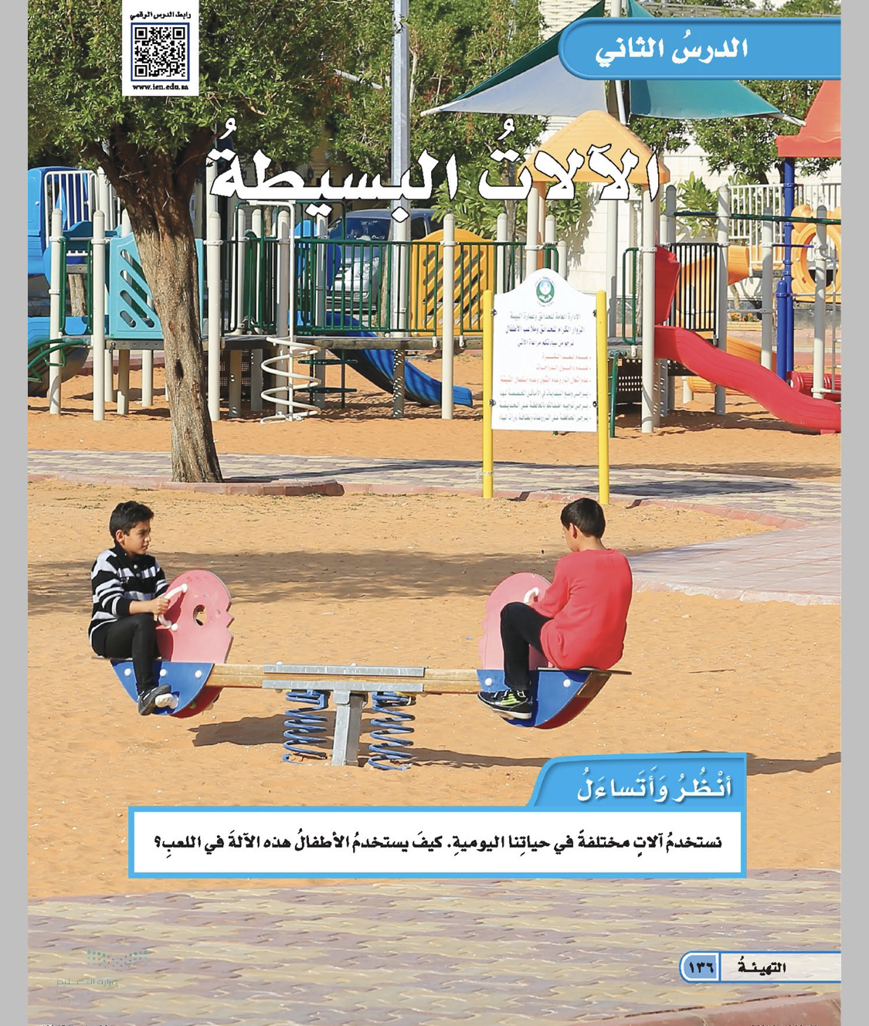
الواجب
التقويم
الشرح
اسكشف
الاهداف
التهيئة
خبرات
سابقة
1
1  ماعنوان الوحدة؟
2  ماعنوان الفصل؟
3  ماموضوع درسنا اليوم ؟
4  هل سبق درسنا هذا الموضوع ؟
بطاقة دخول
نجمة اليوم

Slide 10
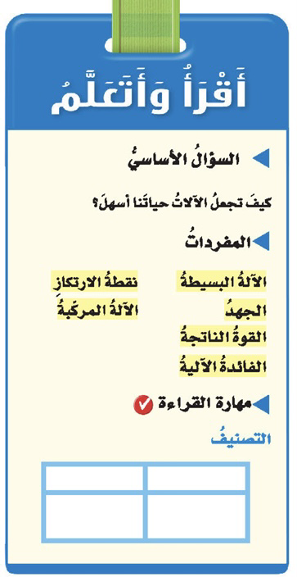
قراءة الصور
جدول التعلم
ننطلق
الحضور
الدعاء
التفكير الناقد

Slide 11

الواجب
الغلق
التقويم
العرض
الأهداف
المكون
التمهيد
خبرات
سابقة
السطر
الإملائي
أميرتي قائدة الغد المشرق افتحي كتاب الطالبة
صفحة ١٤٢-١٤٣-١٤٤-١٤٥
توقعي أهداف درسنا
نجمة اليوم

Slide 12
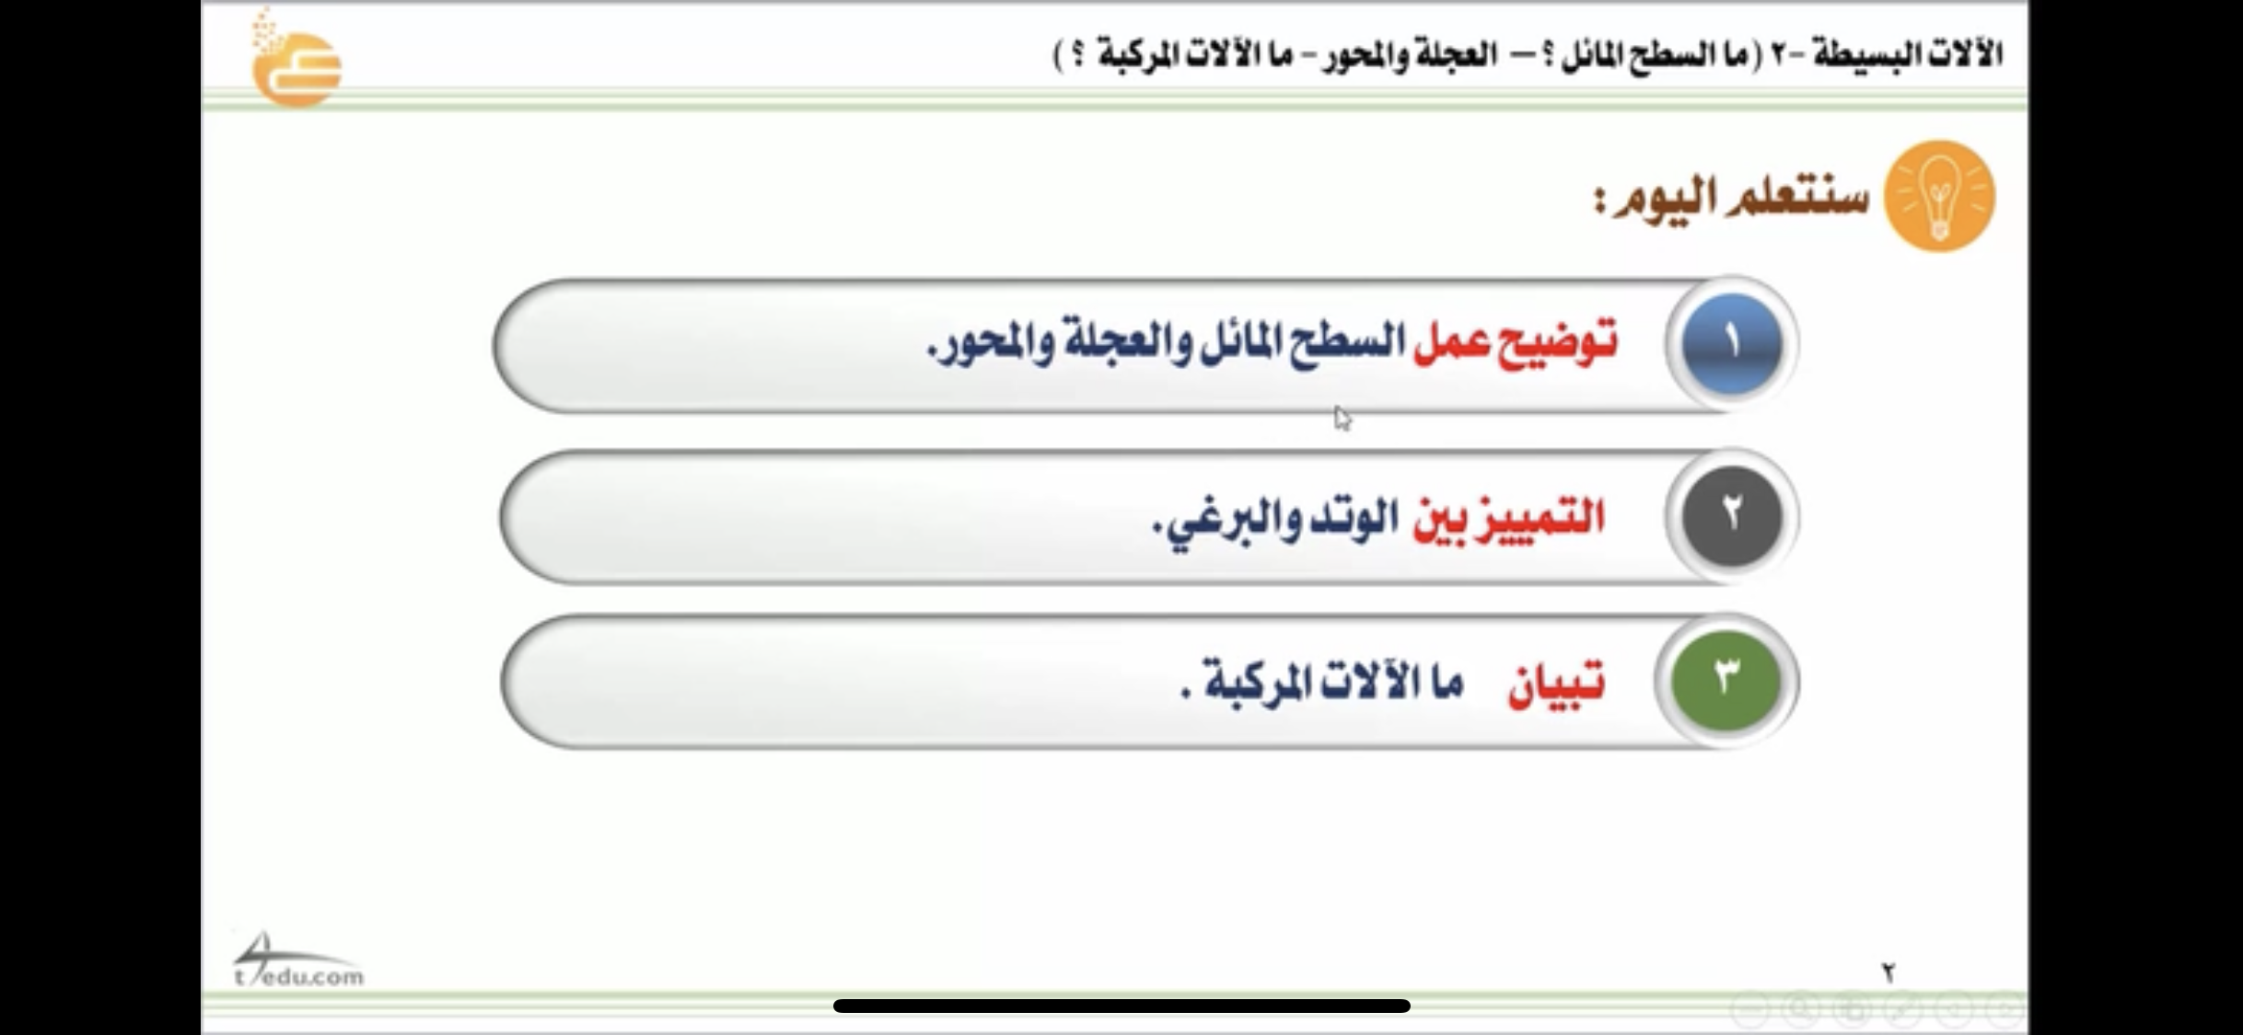
الواجب
التقويم
الشرح
اسكشف
الاهداف
التهيئة
خبرات
سابقة

Slide 13
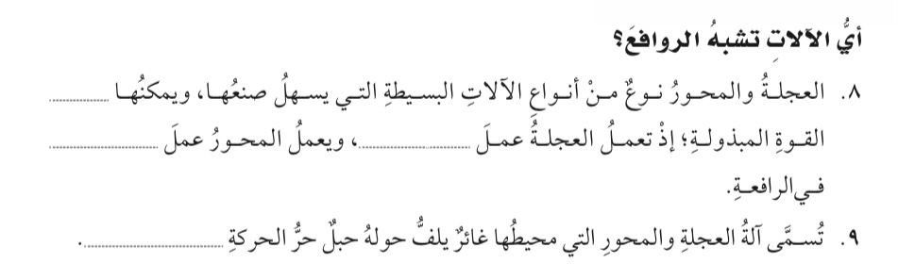
الواجب
التقويم
الشرح
اسكشف
الاهداف
التهيئة
خبرات
سابقة
تصفحي الكتاب واجيبي على الفراغات بعد قراءة النص واستيعابه :
صفحة ١٤٢

Slide 14
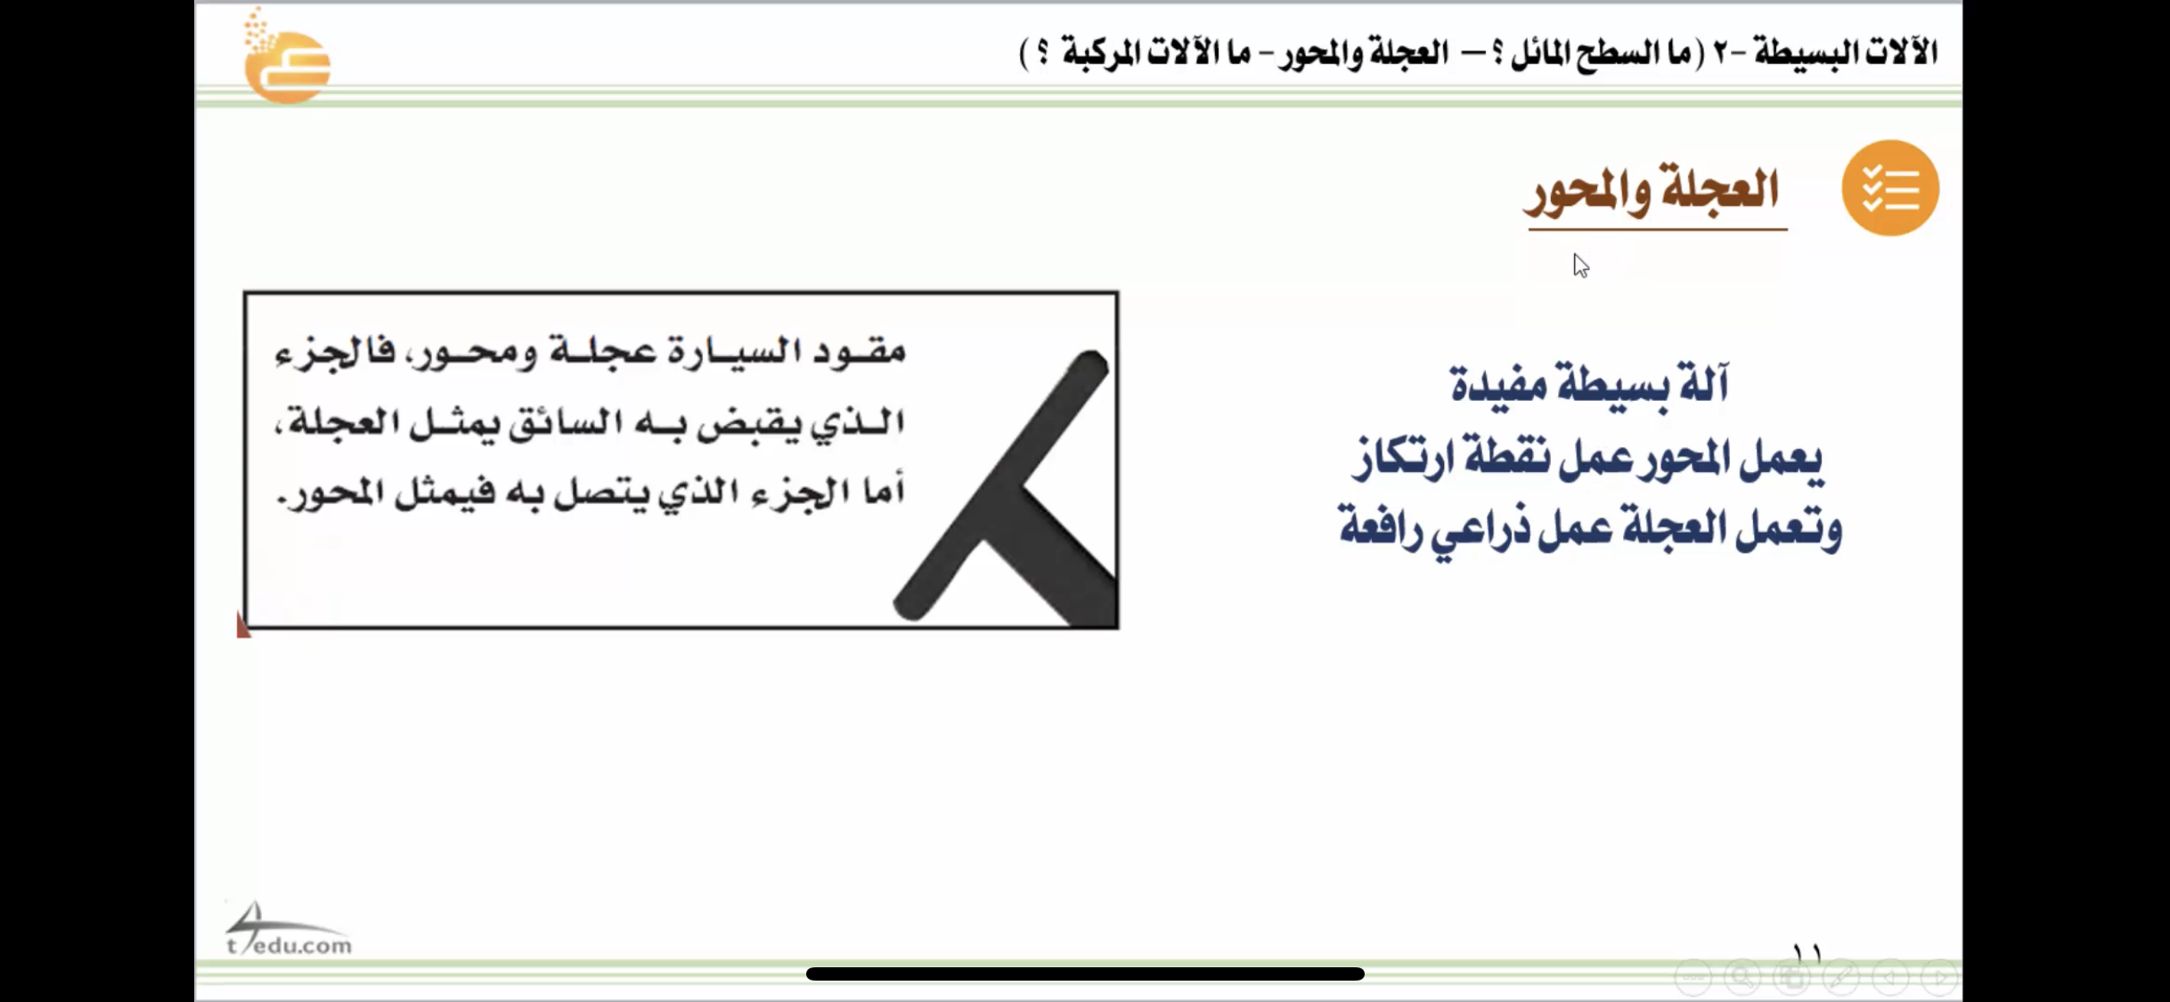
الواجب
التقويم
الشرح
اسكشف
الاهداف
التهيئة
خبرات
سابقة

Slide 15
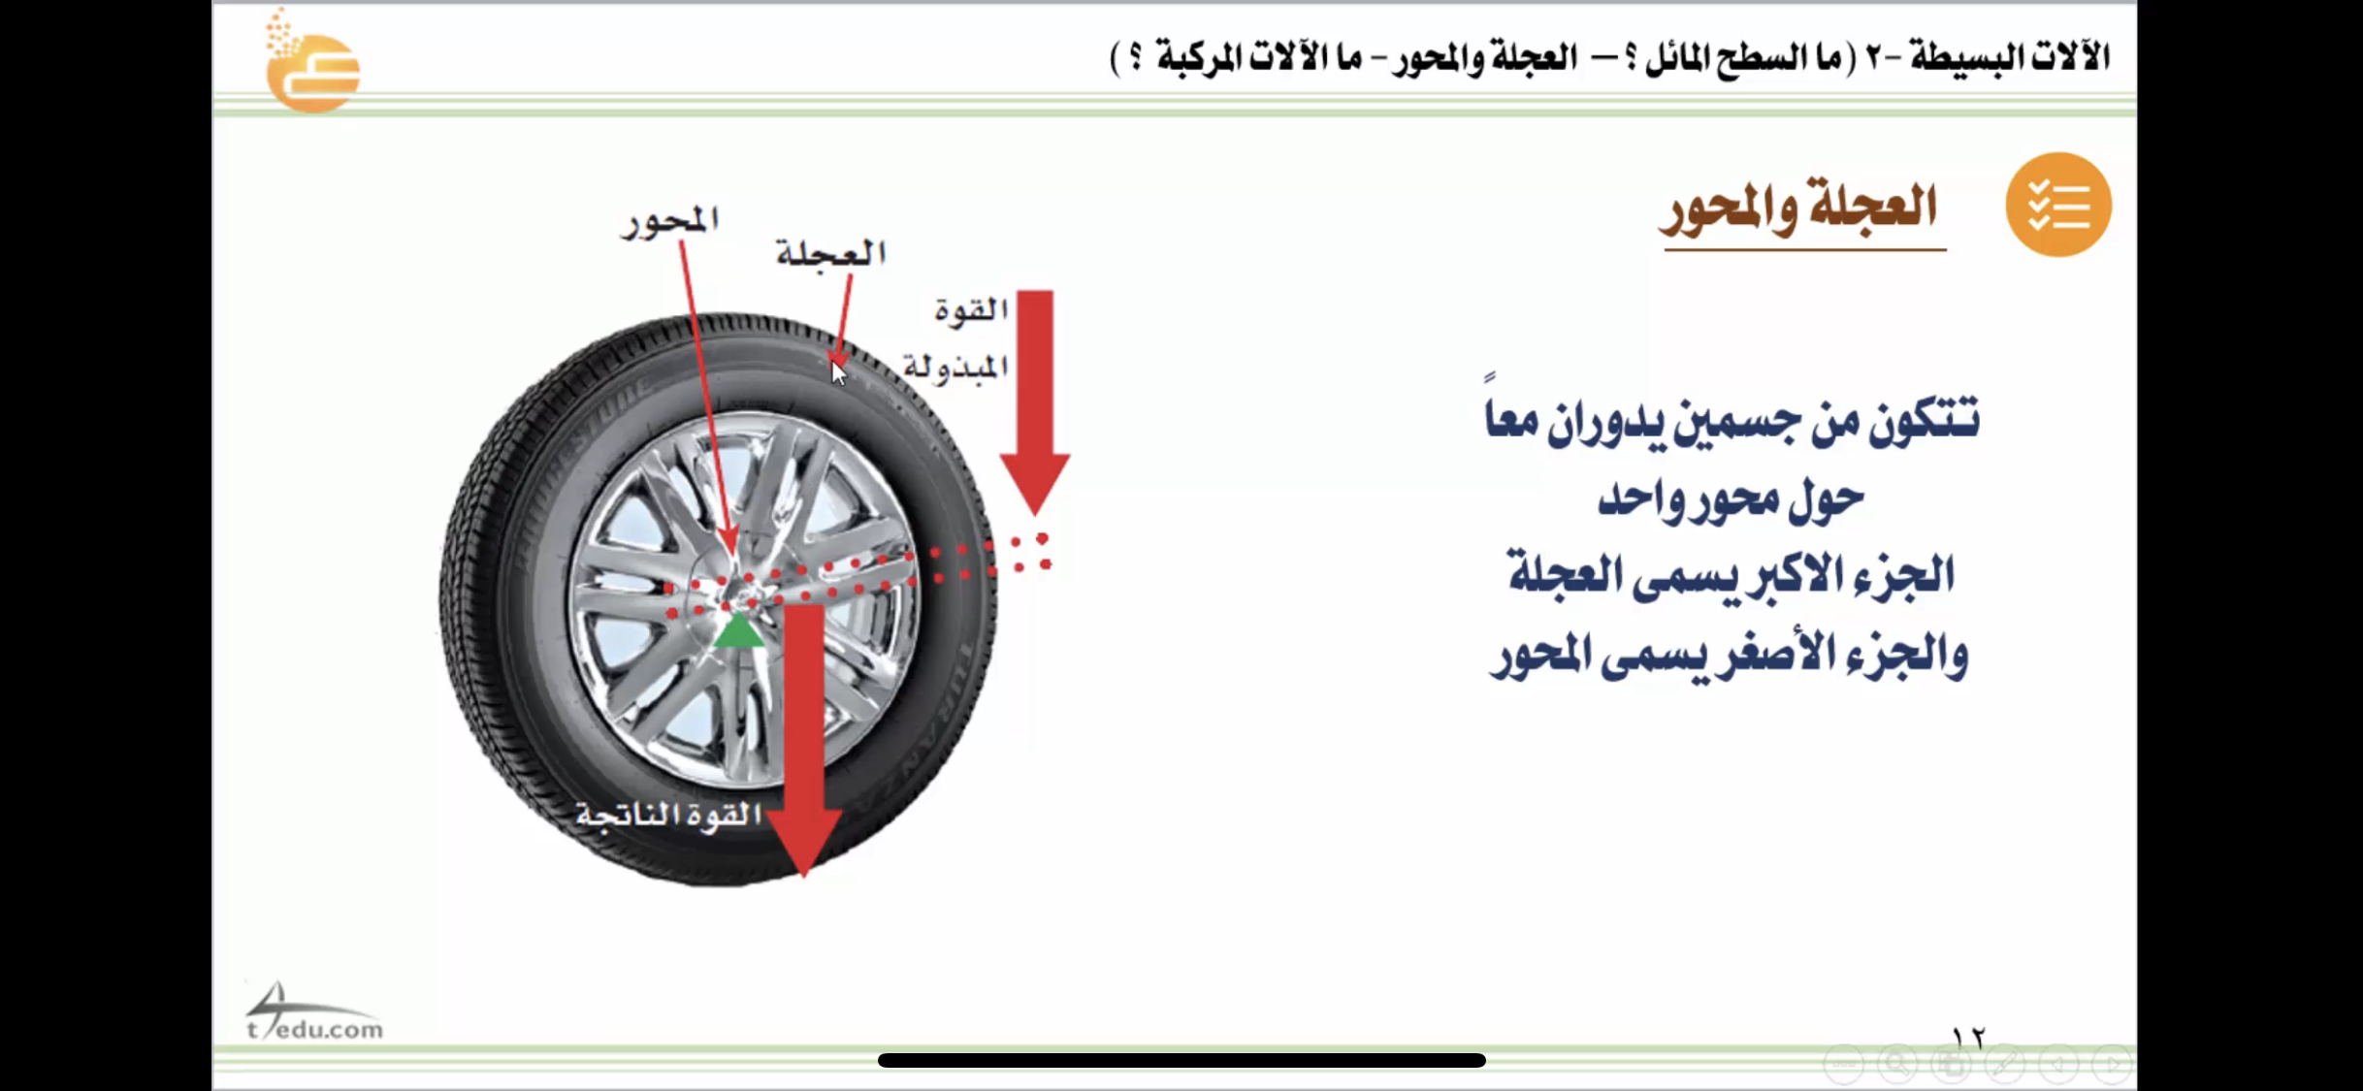
الواجب
التقويم
الشرح
اسكشف
الاهداف
التهيئة
خبرات
سابقة

Slide 16
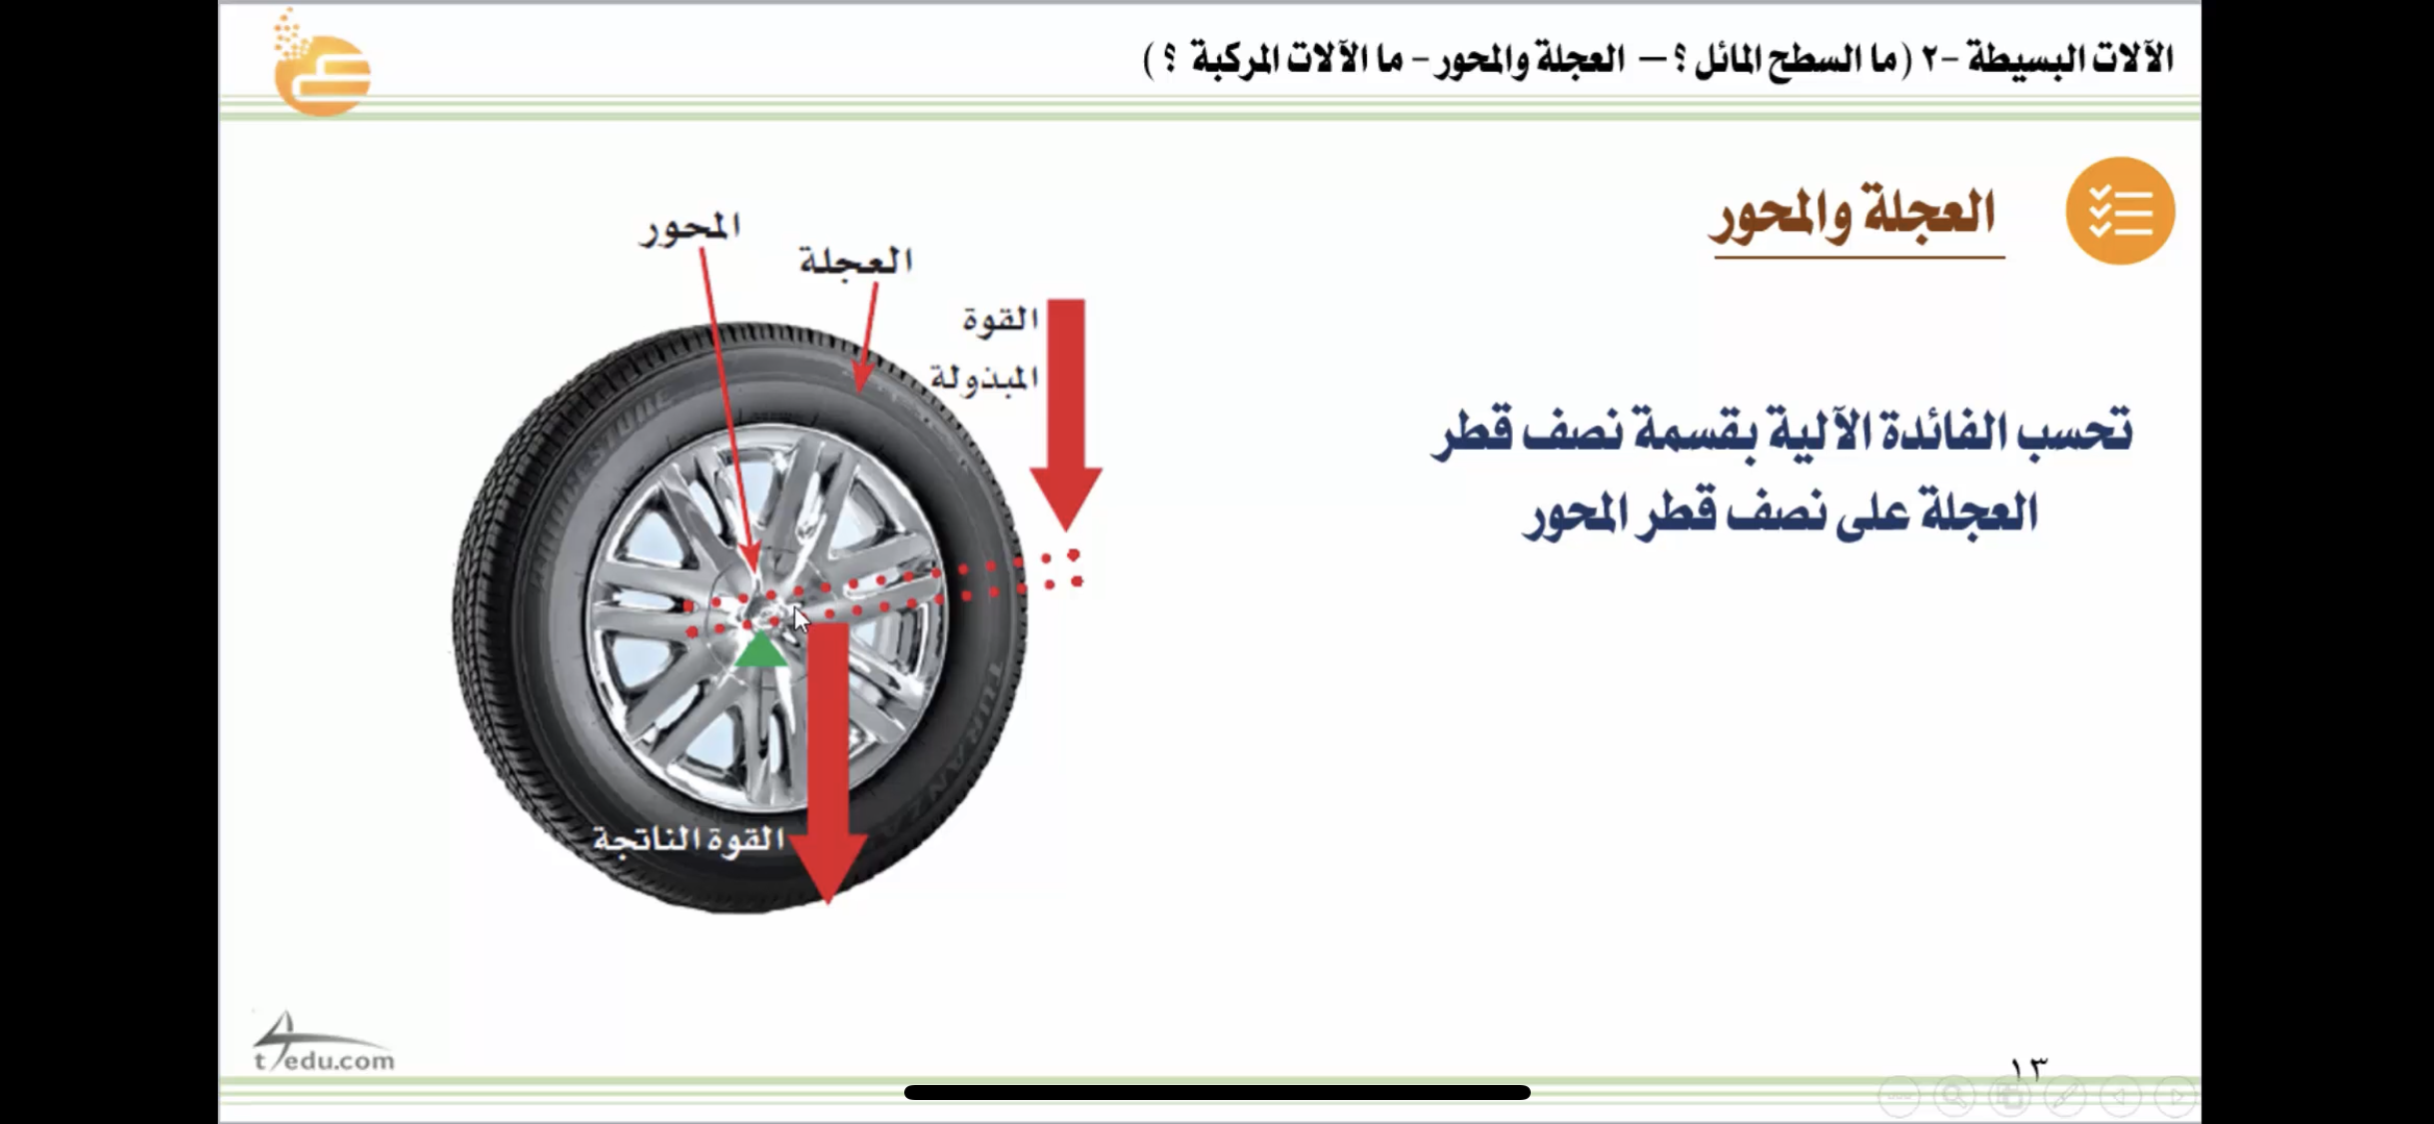
الواجب
التقويم
الشرح
اسكشف
الاهداف
التهيئة
خبرات
سابقة

Slide 17
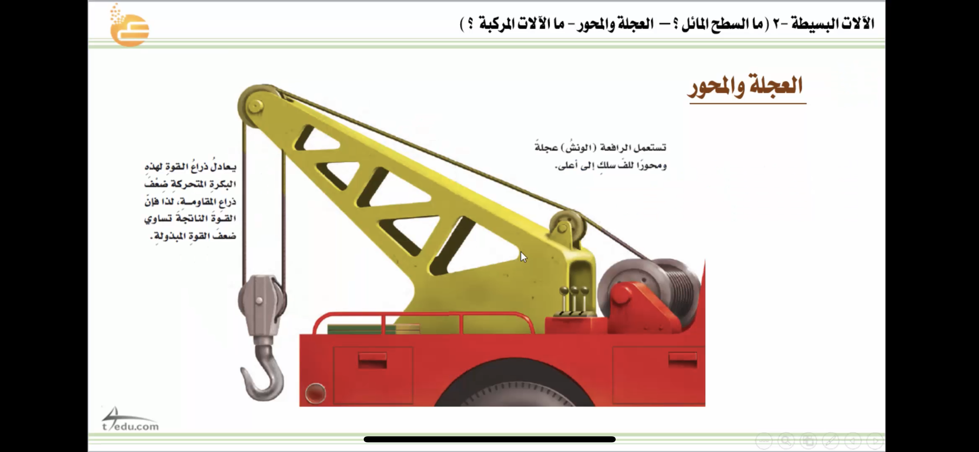
الواجب
التقويم
الشرح
اسكشف
الاهداف
التهيئة
خبرات
سابقة

Slide 18

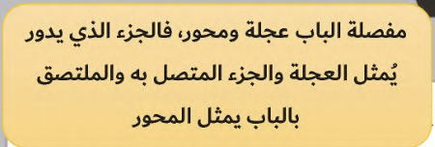
الواجب
التقويم
الشرح
اسكشف
الاهداف
التهيئة
خبرات
سابقة
اختبر نفسي صفحة ١٤٣

Slide 19

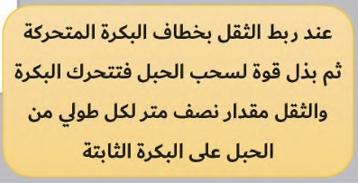
الواجب
التقويم
الشرح
اسكشف
الاهداف
التهيئة
خبرات
سابقة
التفكير صفحة ١٤٣

Slide 20
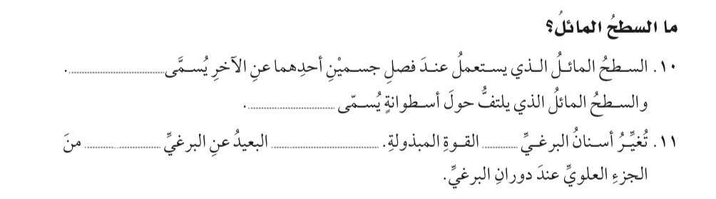
الواجب
التقويم
الشرح
اسكشف
الاهداف
التهيئة
خبرات
سابقة
تصفحي الكتاب واجيبي على الفراغات بعد قراءة النص واستيعابه :
صفحة ١٤٣

Slide 21
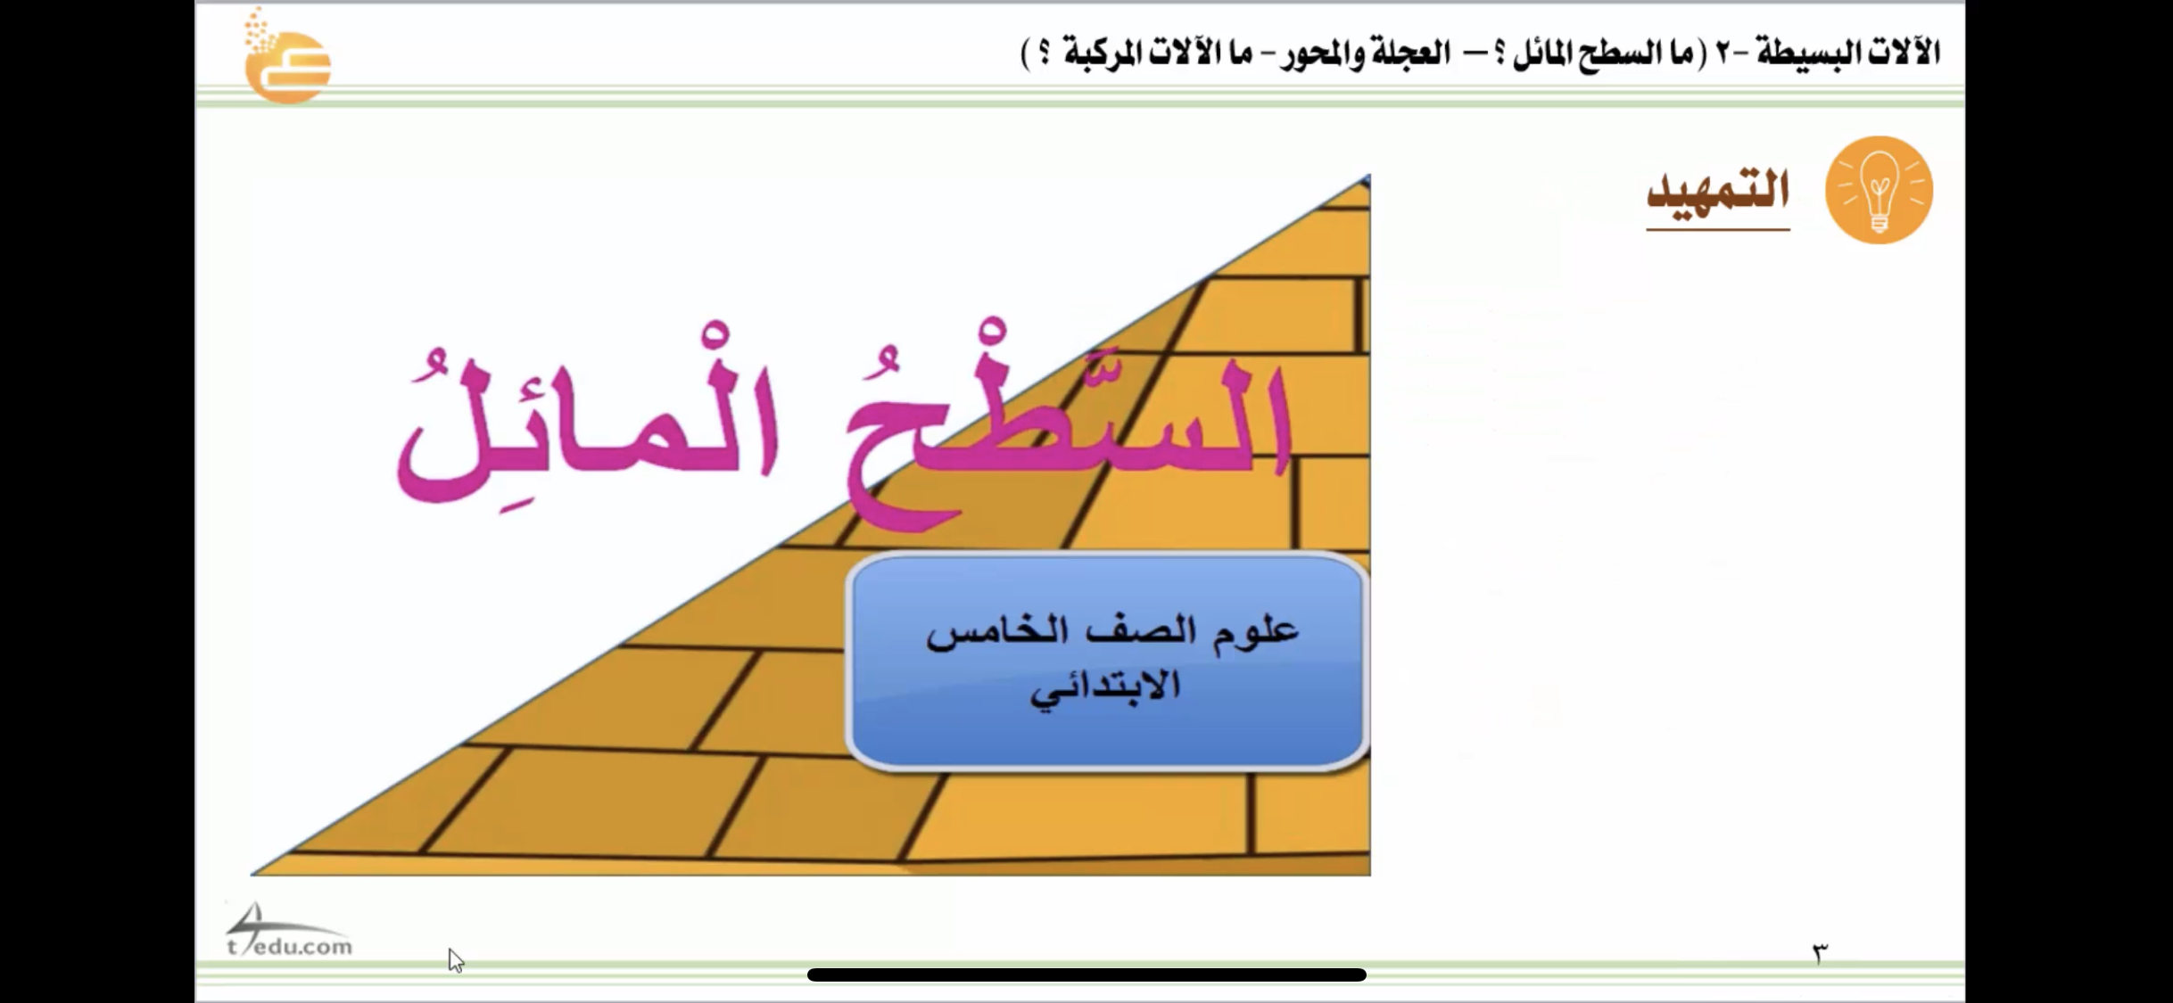
الواجب
التقويم
الشرح
اسكشف
الاهداف
التهيئة
خبرات
سابقة

Slide 22
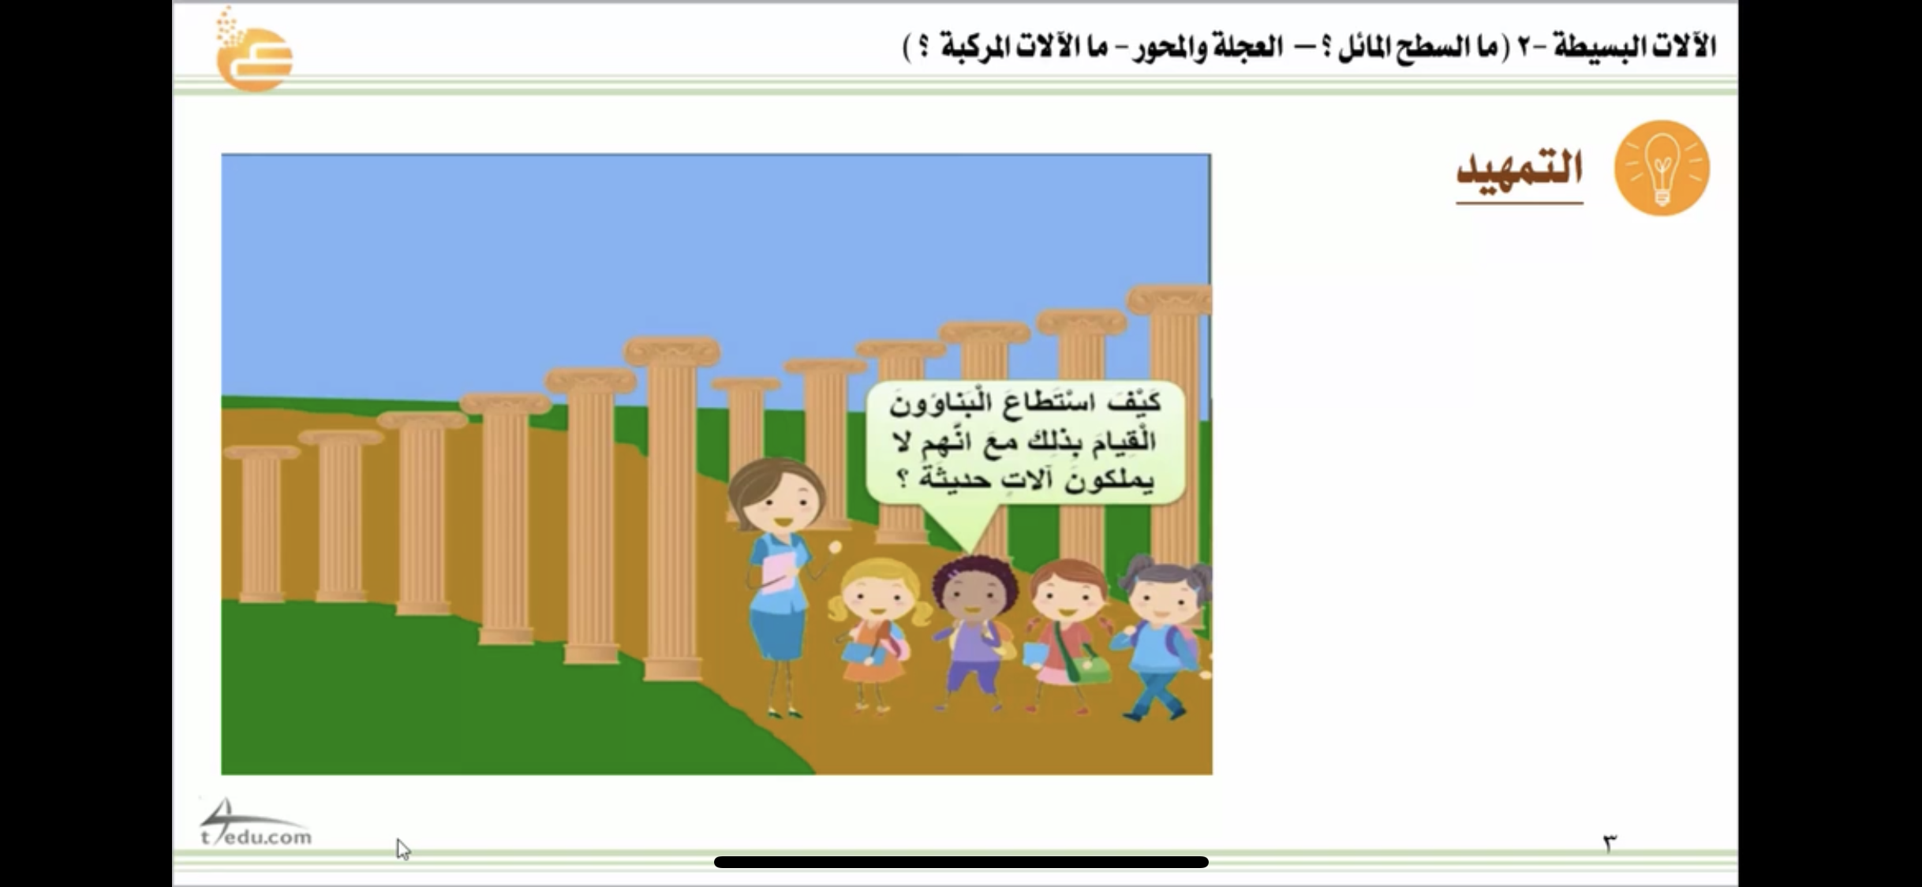
الواجب
التقويم
الشرح
اسكشف
الاهداف
التهيئة
خبرات
سابقة
نشاهد الفيديو في منصة مدرستي .

Slide 23
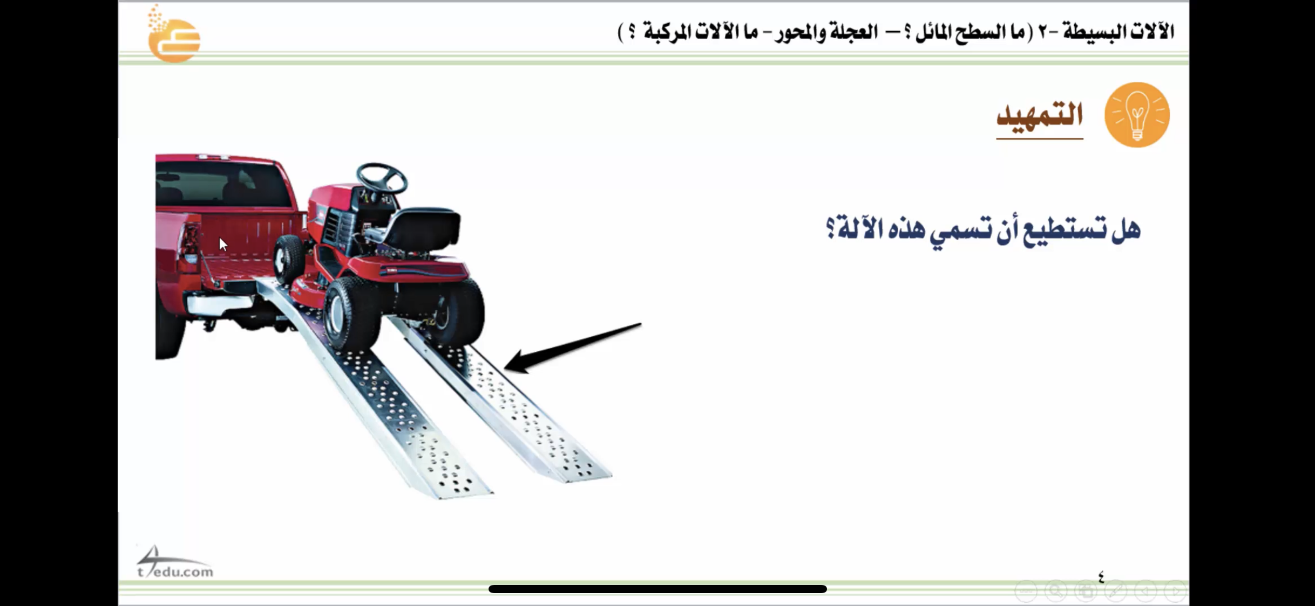
الواجب
التقويم
الشرح
اسكشف
الاهداف
التهيئة
خبرات
سابقة

Slide 24
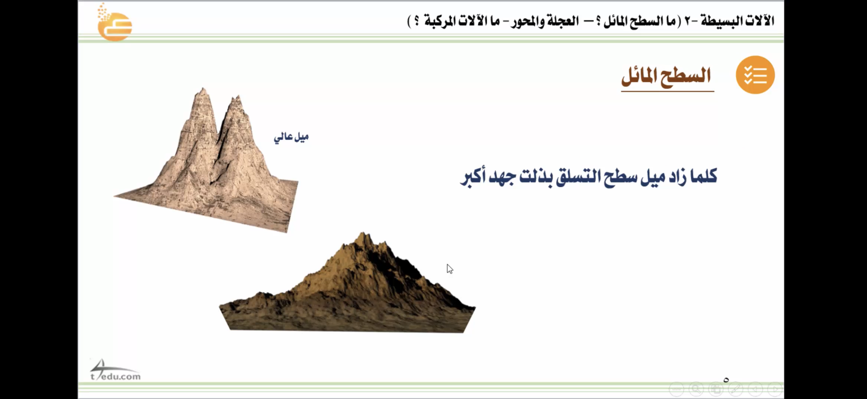
الواجب
التقويم
الشرح
اسكشف
الاهداف
التهيئة
خبرات
سابقة

Slide 25
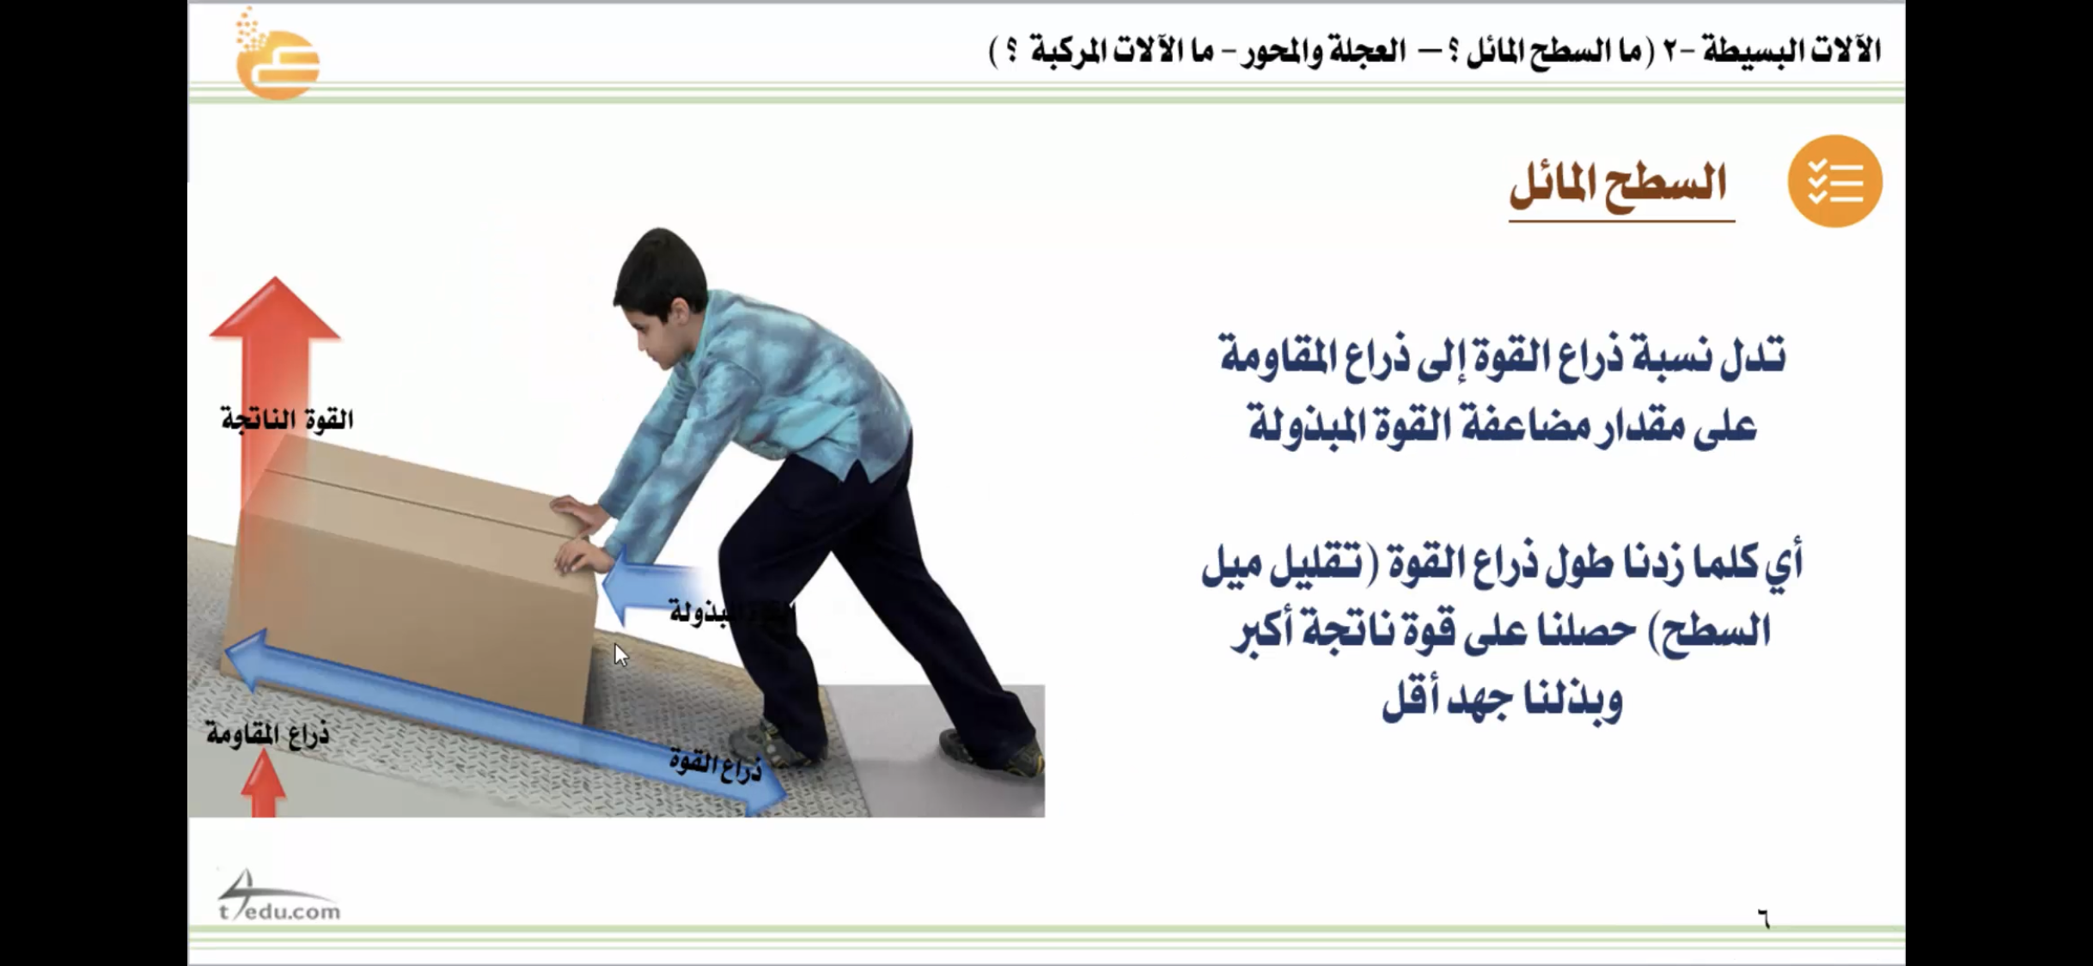
الواجب
التقويم
الشرح
اسكشف
الاهداف
التهيئة
خبرات
سابقة

Slide 26
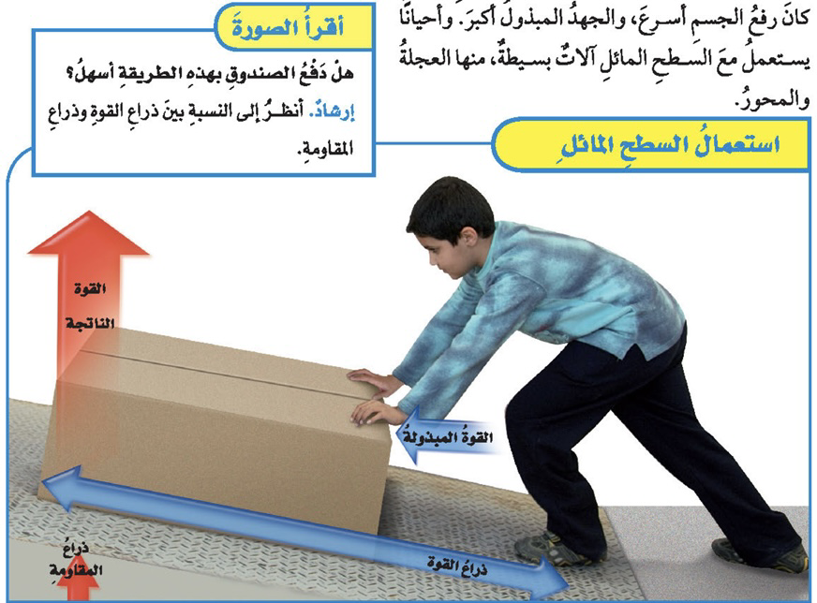
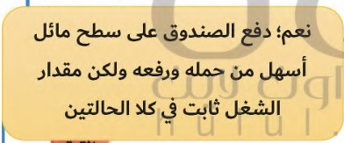
الواجب
التقويم
الشرح
اسكشف
الاهداف
التهيئة
خبرات
سابقة

Slide 27
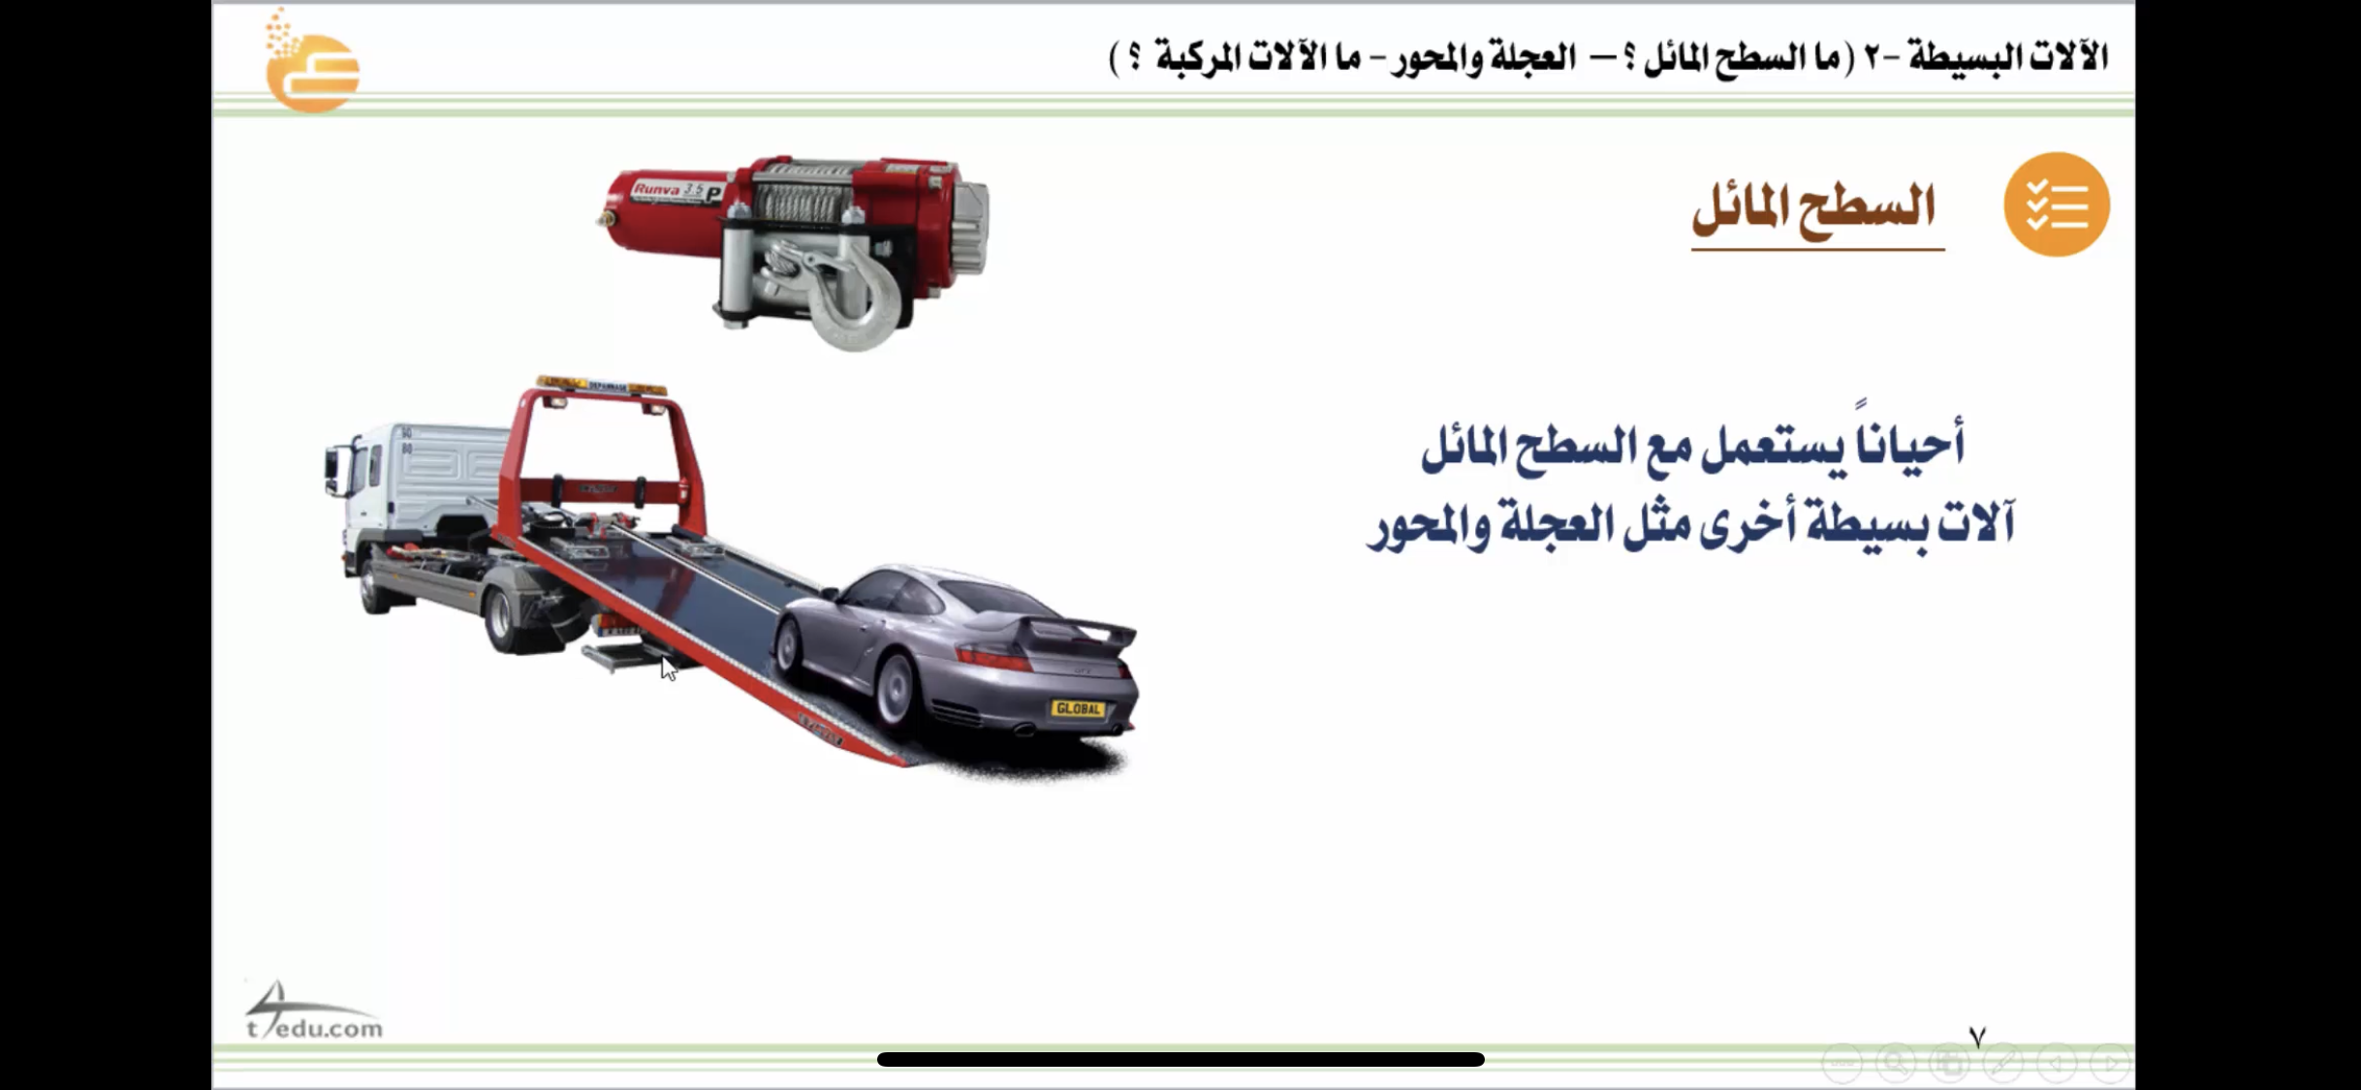
الواجب
التقويم
الشرح
اسكشف
الاهداف
التهيئة
خبرات
سابقة

Slide 28
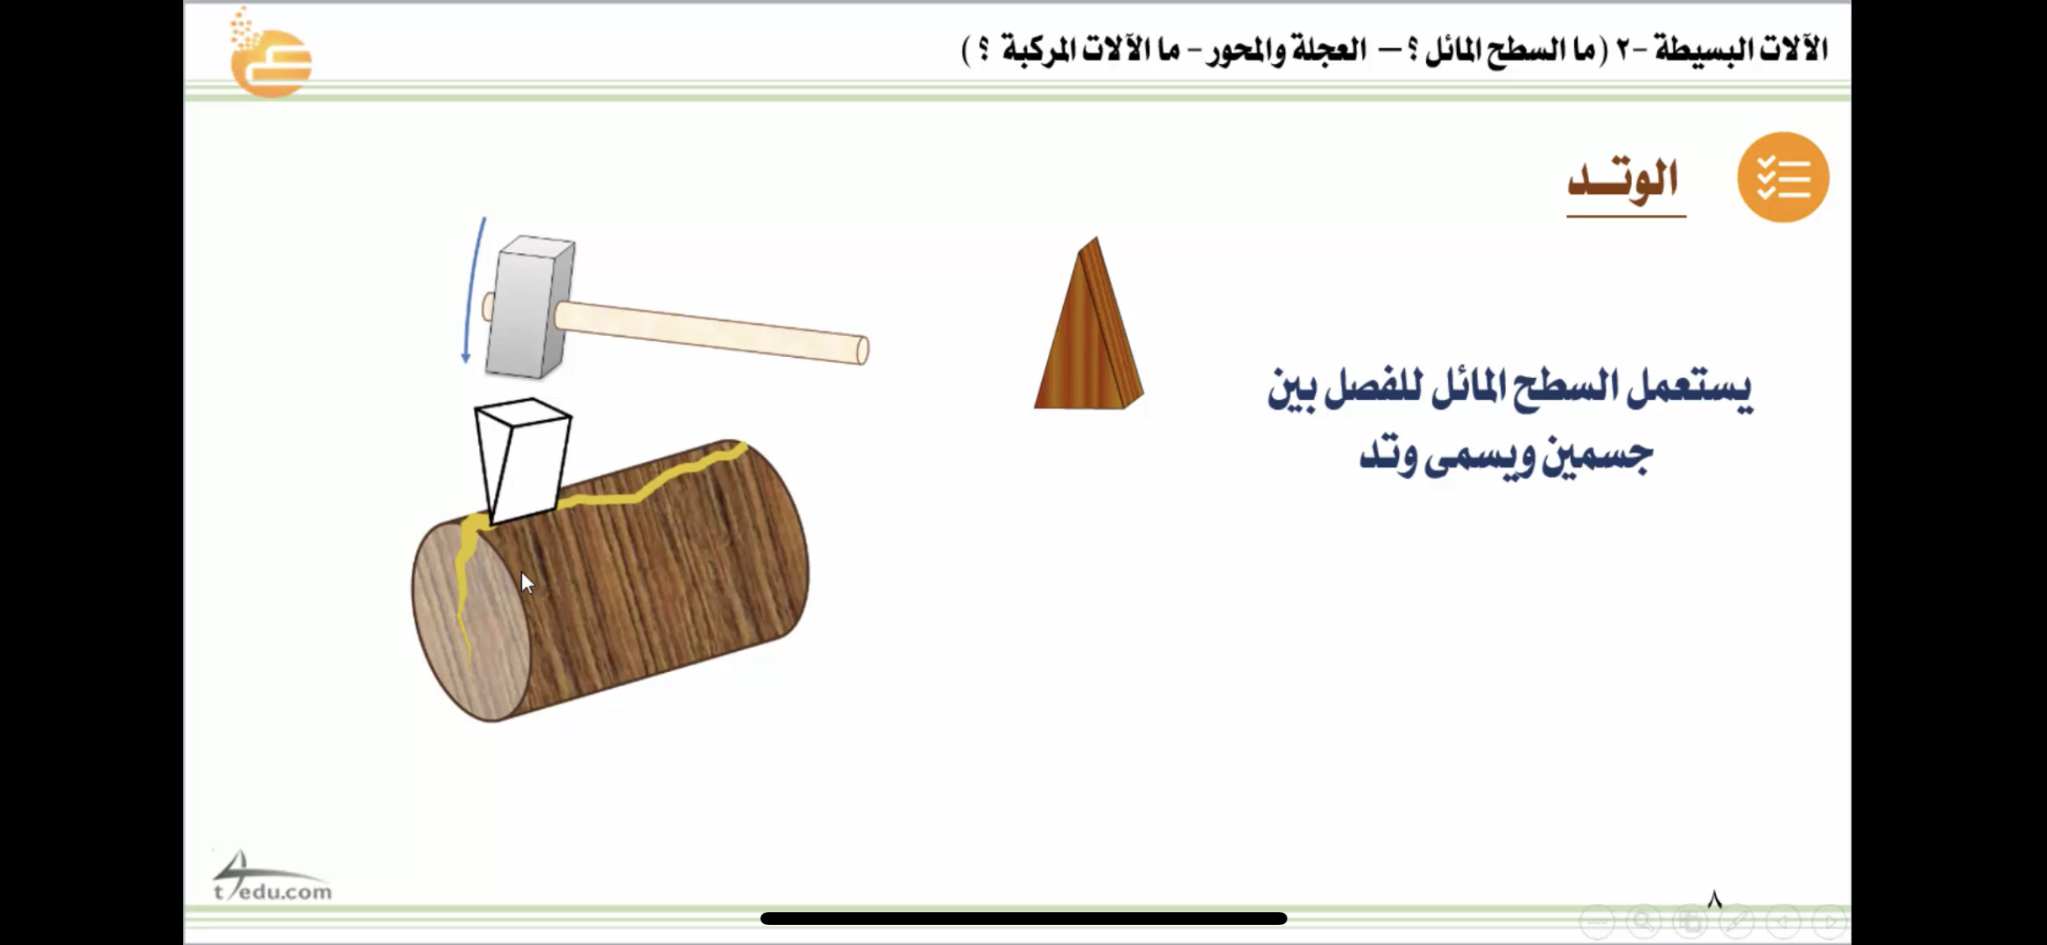
الواجب
التقويم
الشرح
اسكشف
الاهداف
التهيئة
خبرات
سابقة

Slide 29
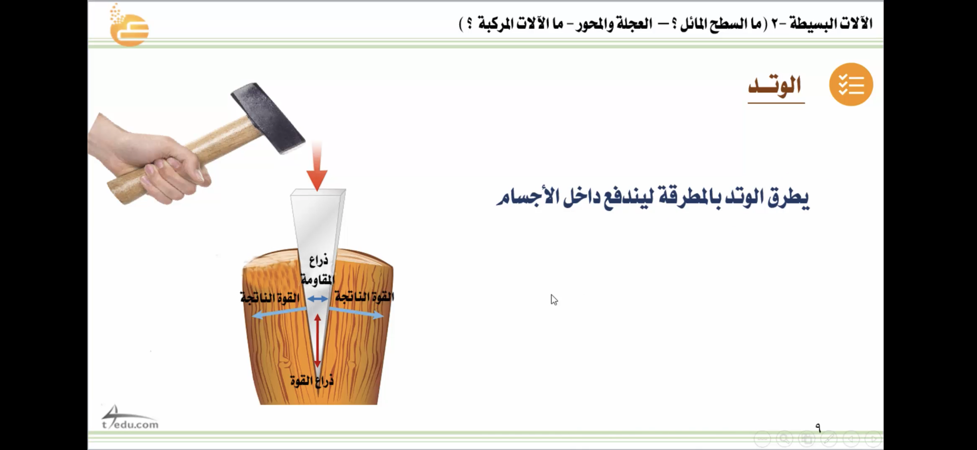
الواجب
التقويم
الشرح
اسكشف
الاهداف
التهيئة
خبرات
سابقة

Slide 30
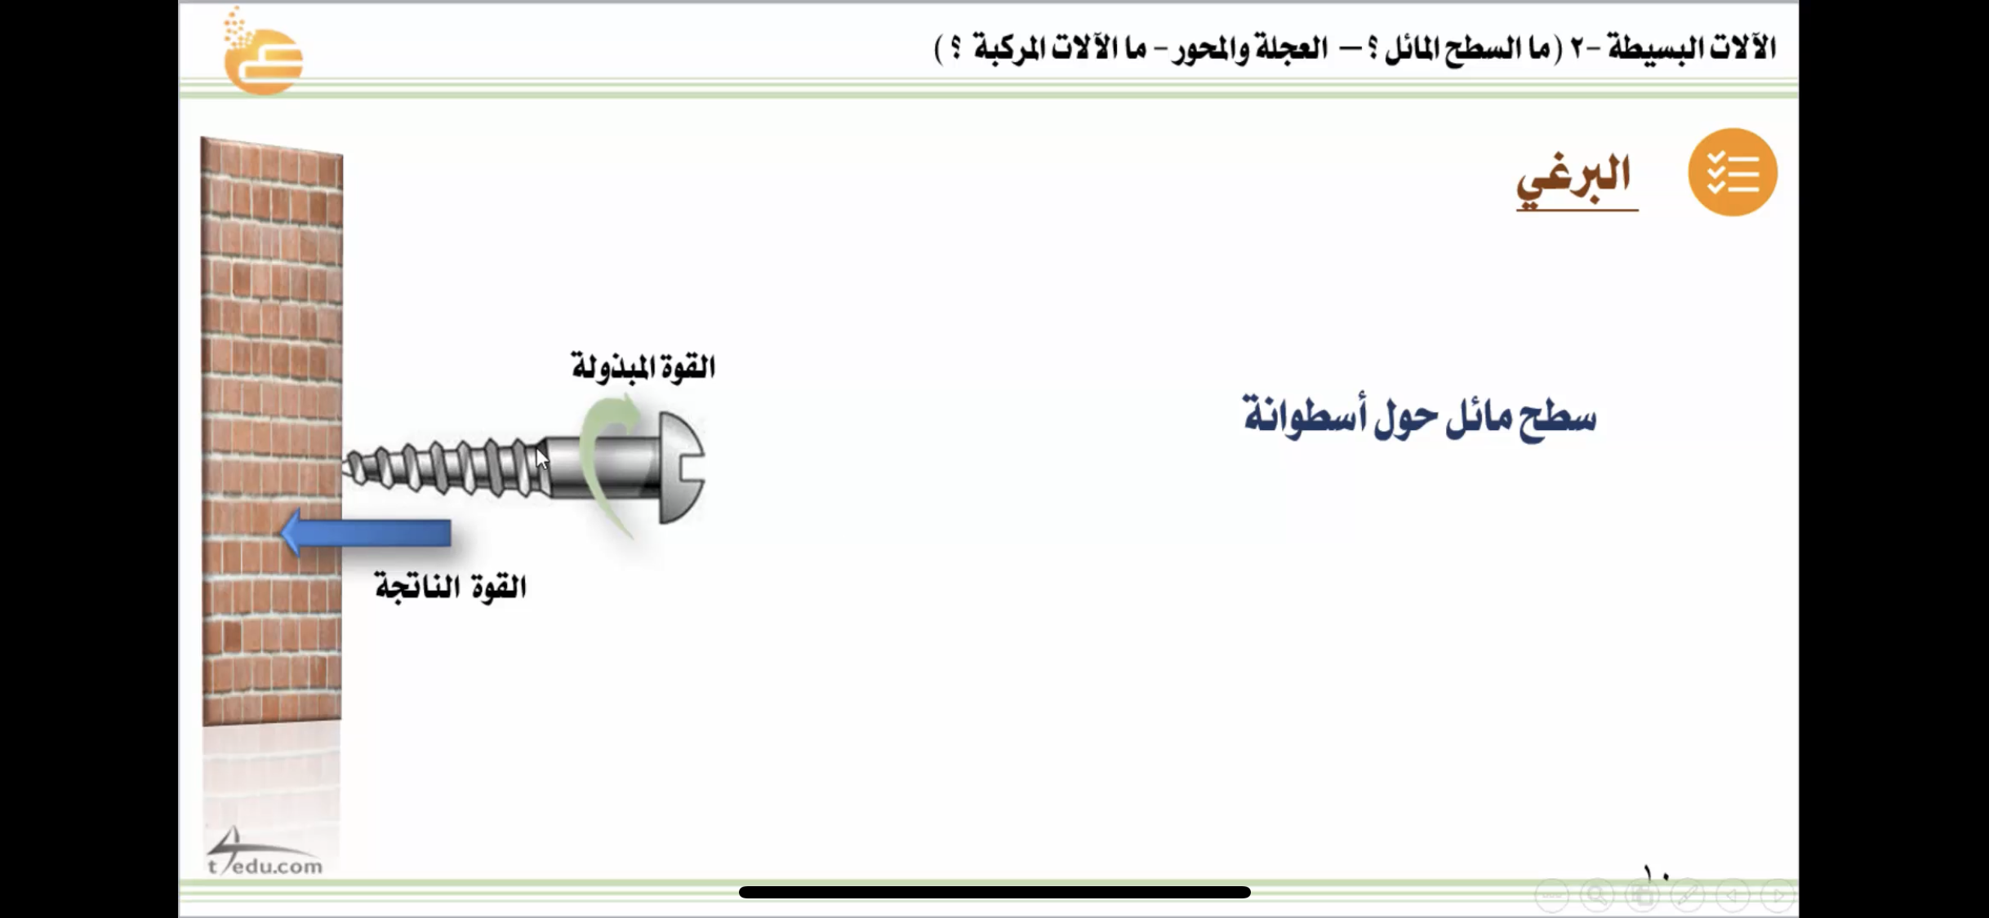
الواجب
التقويم
الشرح
اسكشف
الاهداف
التهيئة
خبرات
سابقة

Slide 31
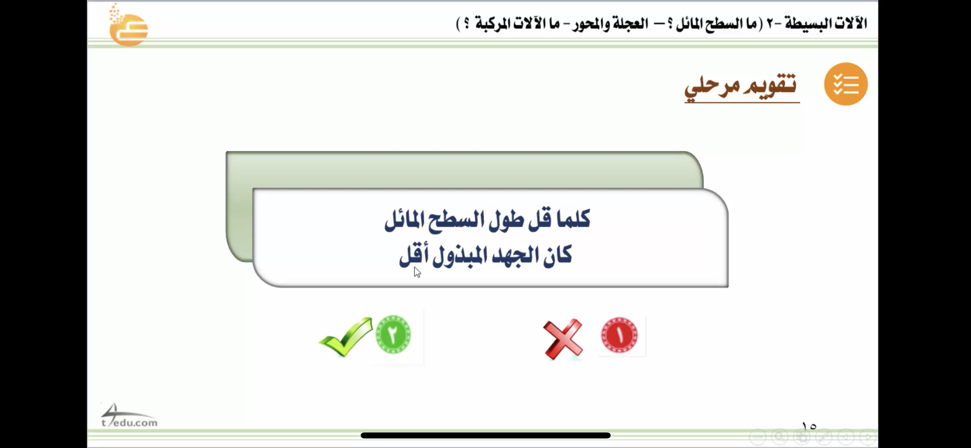
الواجب
التقويم
الشرح
اسكشف
الاهداف
التهيئة
خبرات
سابقة

Slide 32
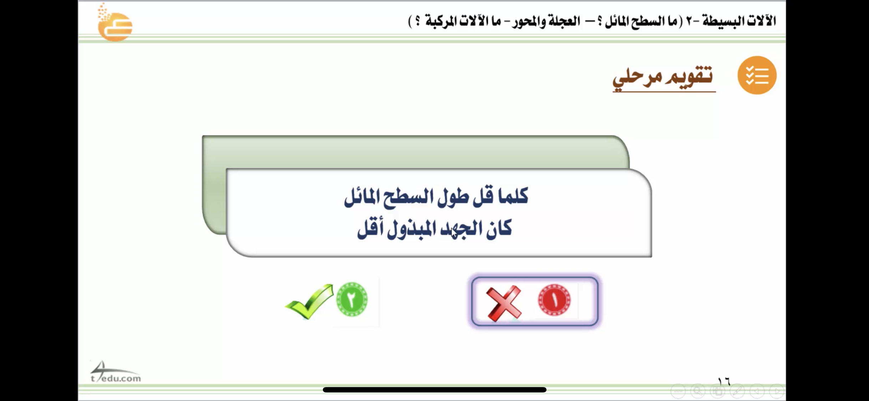
الواجب
التقويم
الشرح
اسكشف
الاهداف
التهيئة
خبرات
سابقة

Slide 33
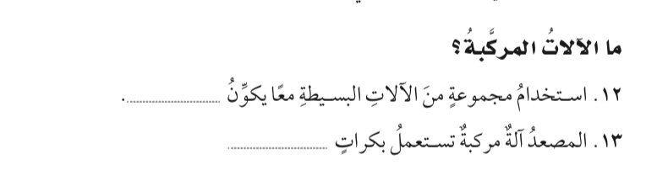
الواجب
التقويم
الشرح
اسكشف
الاهداف
التهيئة
خبرات
سابقة
تصفحي الكتاب واجيبي على الفراغات بعد قراءة النص واستيعابه :
صفحة ١٤٢

Slide 34
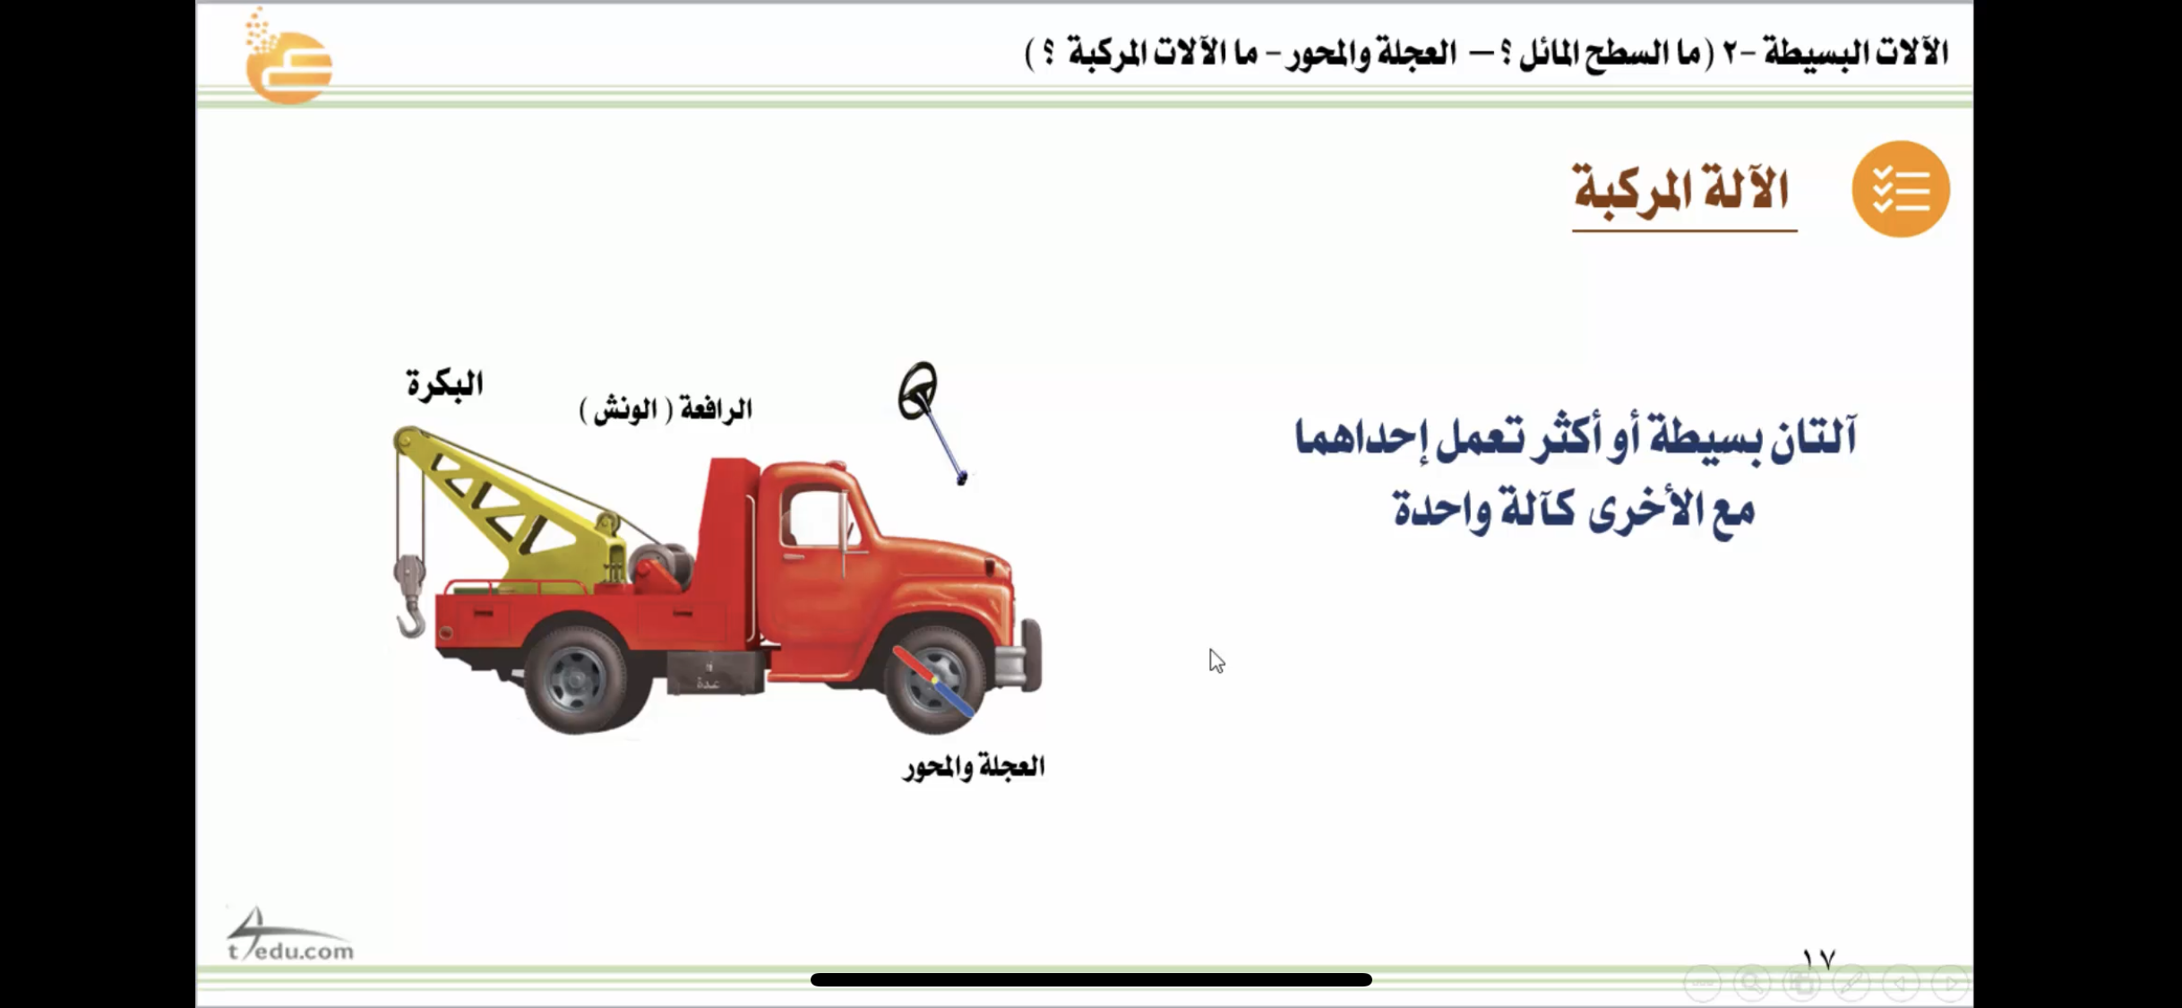
الواجب
التقويم
الشرح
اسكشف
الاهداف
التهيئة
خبرات
سابقة

Slide 35
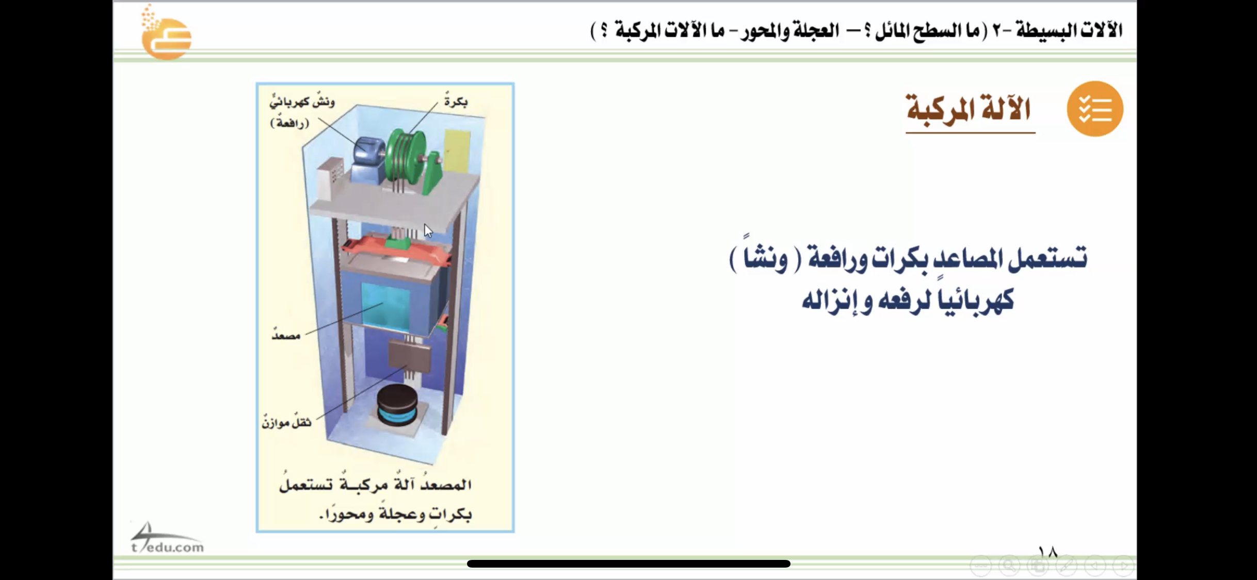
الواجب
التقويم
الشرح
اسكشف
الاهداف
التهيئة
خبرات
سابقة

Slide 36
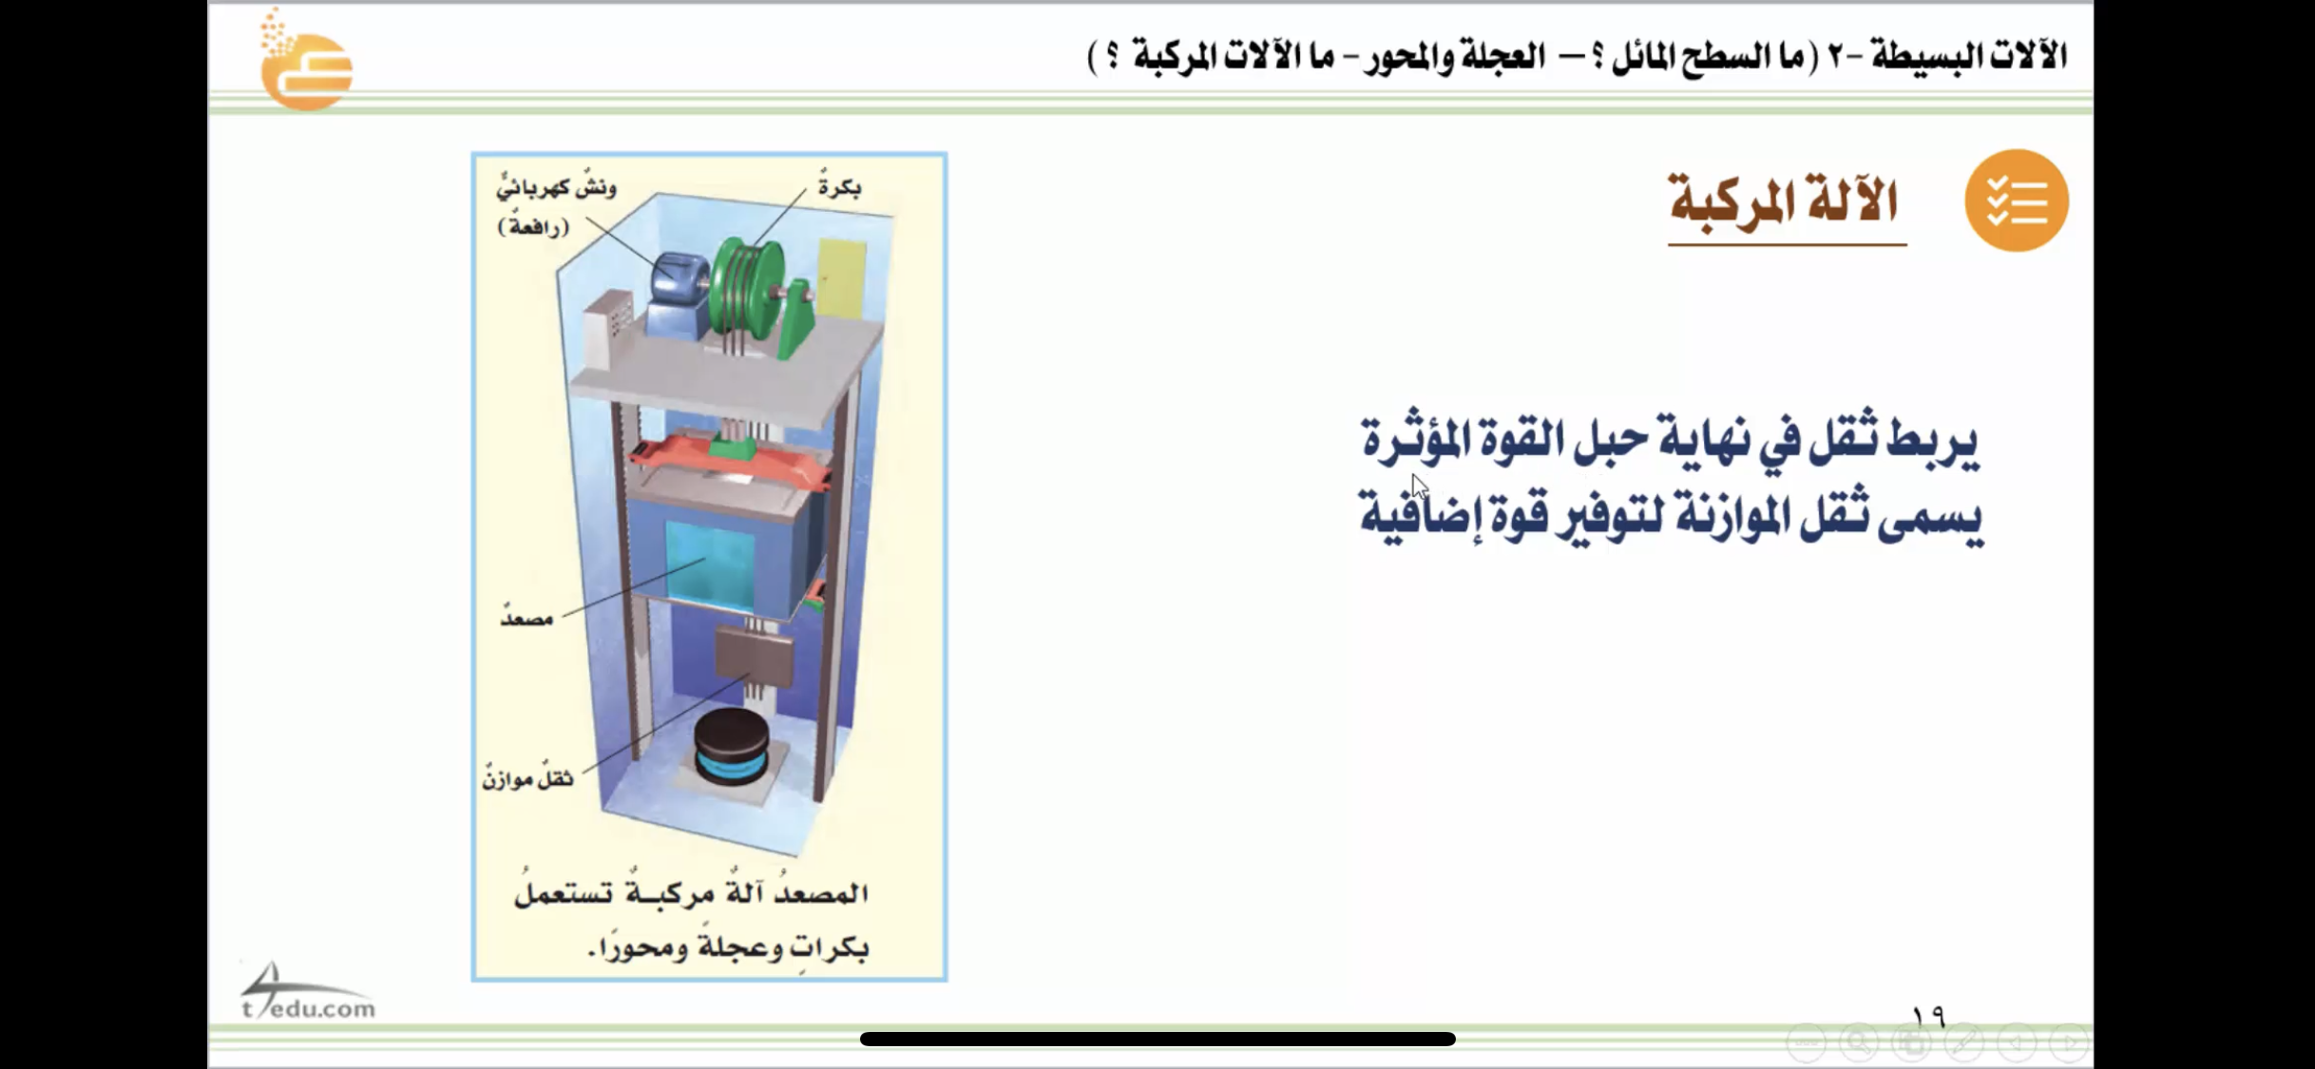
الواجب
التقويم
الشرح
اسكشف
الاهداف
التهيئة
خبرات
سابقة

Slide 37
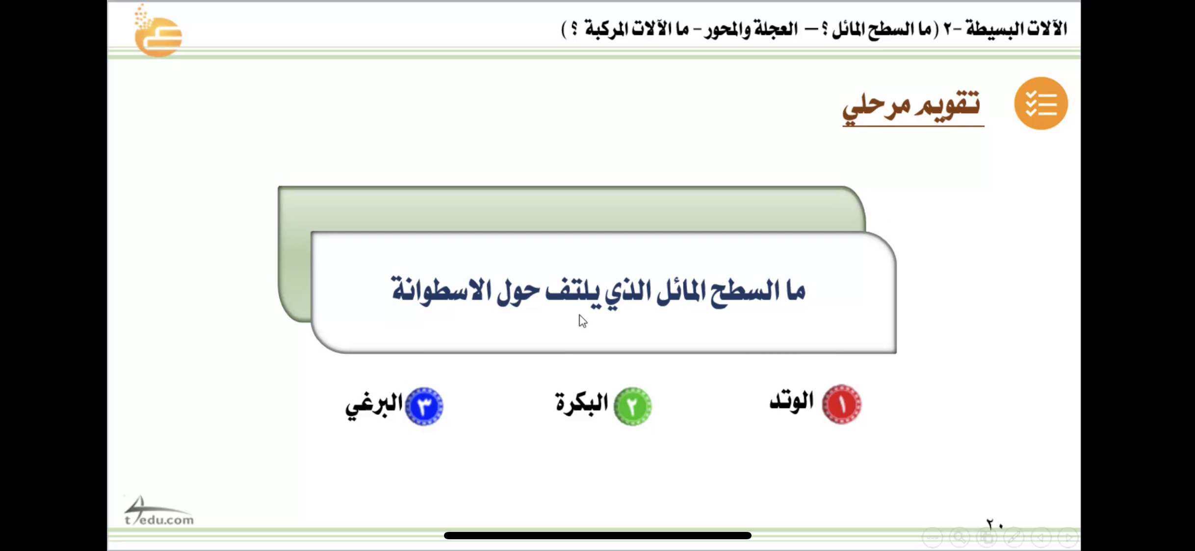
الواجب
التقويم
الشرح
اسكشف
الاهداف
التهيئة
خبرات
سابقة

Slide 38
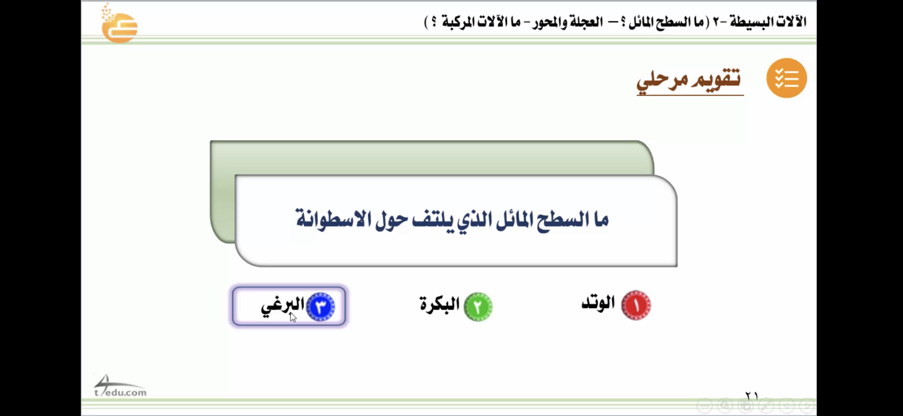
الواجب
التقويم
الشرح
اسكشف
الاهداف
التهيئة
خبرات
سابقة

Slide 39
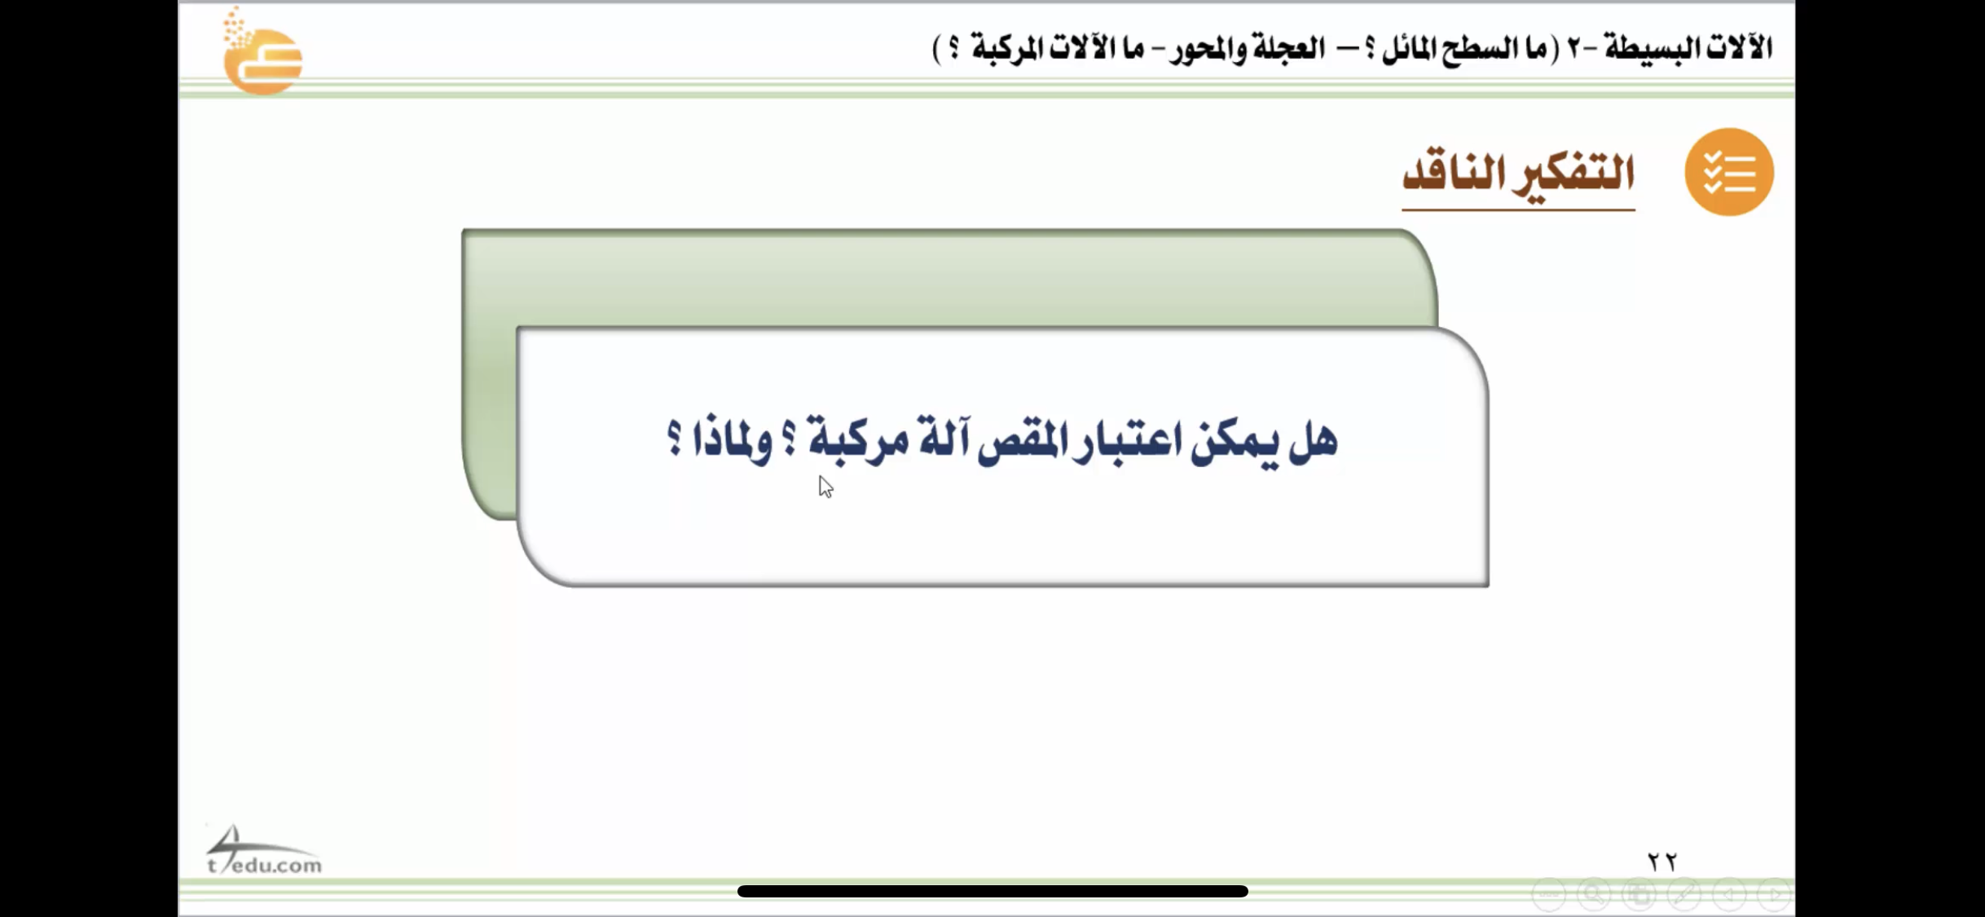
الواجب
التقويم
الشرح
اسكشف
الاهداف
التهيئة
خبرات
سابقة
اختبر نفسي صفحة ١٤٥

Slide 40
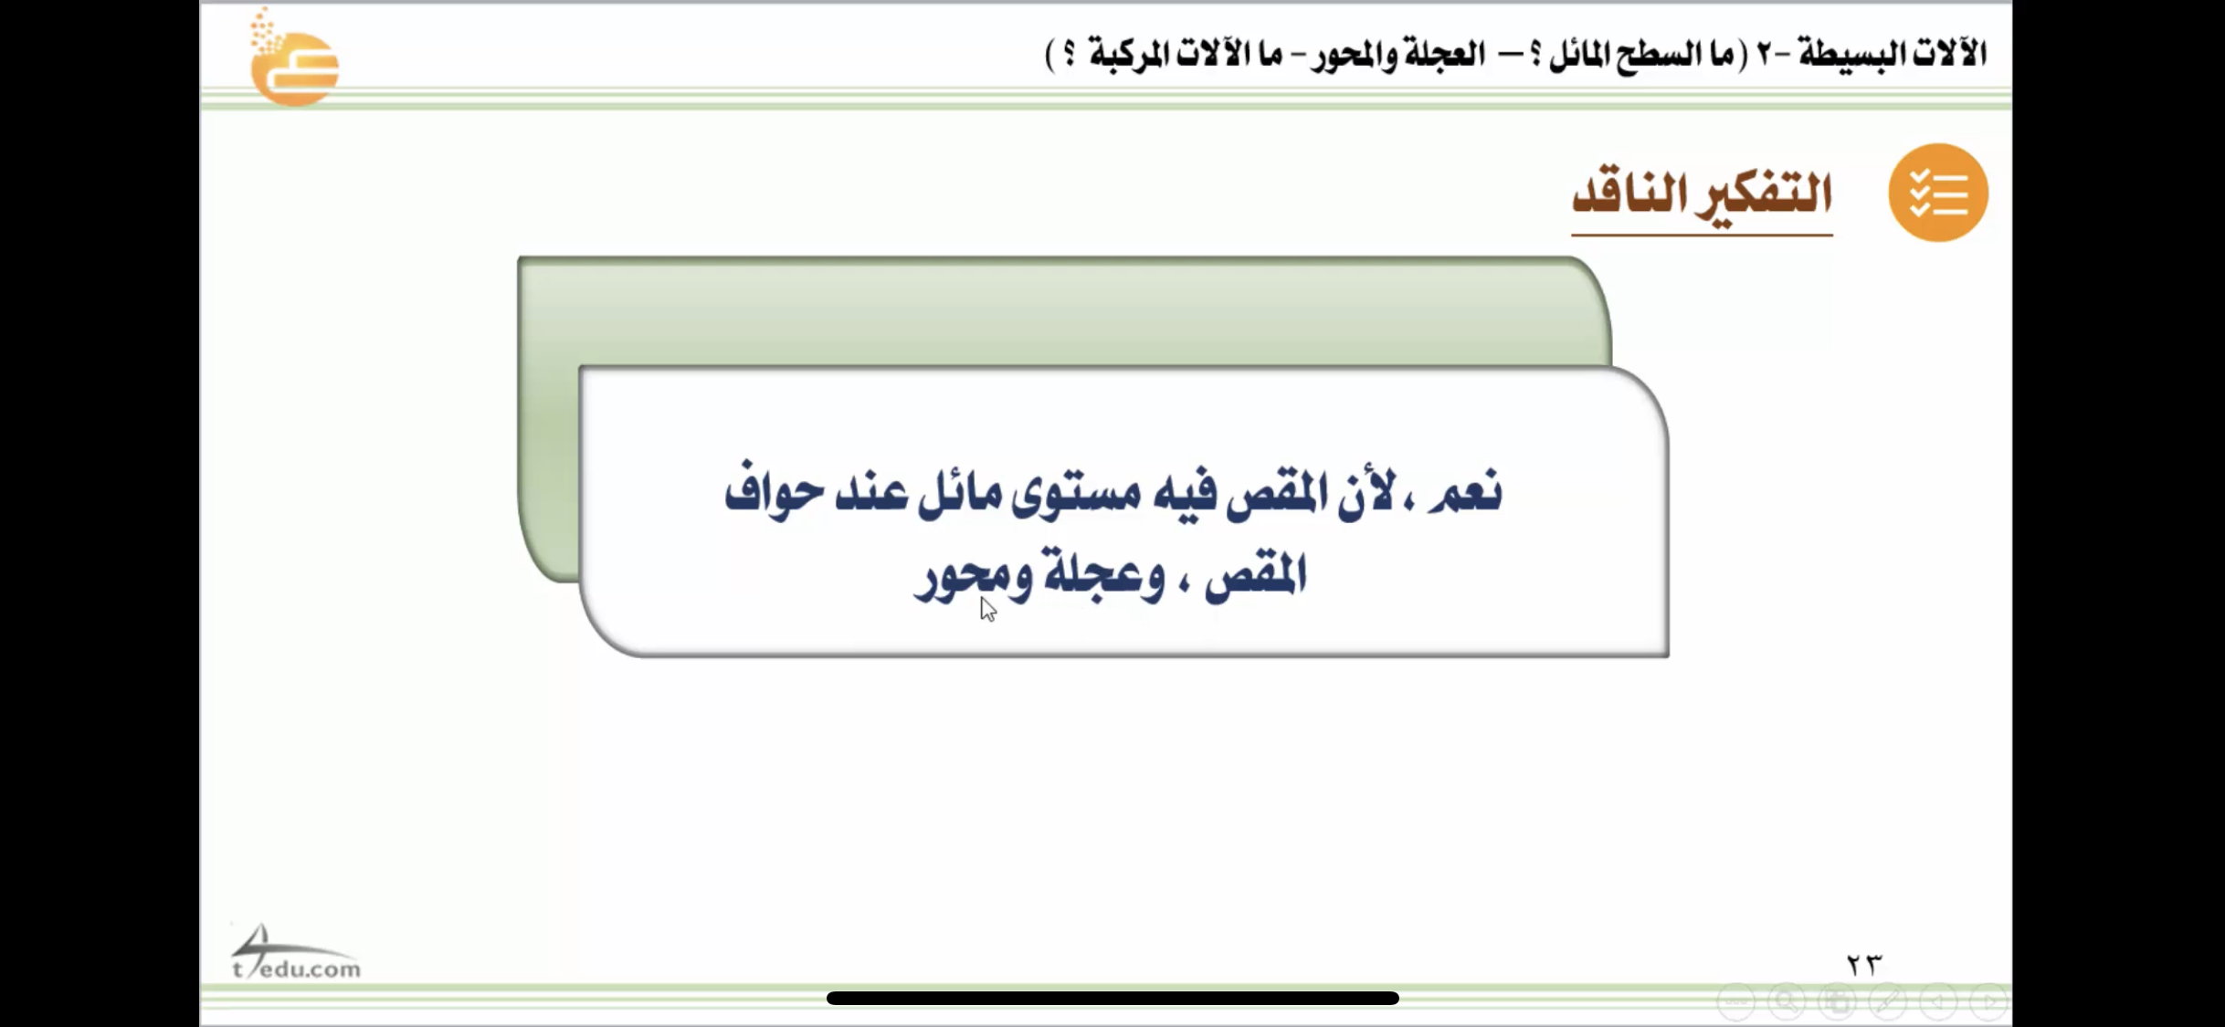
الواجب
التقويم
الشرح
اسكشف
الاهداف
التهيئة
خبرات
سابقة
اختبر نفسي صفحة ١٤٥

Slide 41


الواجب
التقويم
الشرح
اسكشف
الاهداف
التهيئة
خبرات
سابقة
التفكير الناقد صفحة ١٤٥

Slide 42
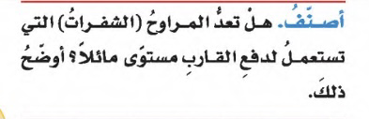
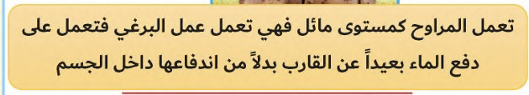
الواجب
التقويم
الشرح
اسكشف
الاهداف
التهيئة
خبرات
سابقة
اختبر نفسي صفحة ١٤٥

Slide 43
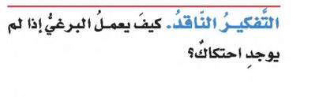
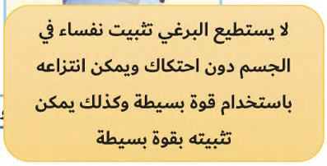
الواجب
التقويم
الشرح
اسكشف
الاهداف
التهيئة
خبرات
سابقة
التفكير الناقد صفحة ١٤٥

Slide 44

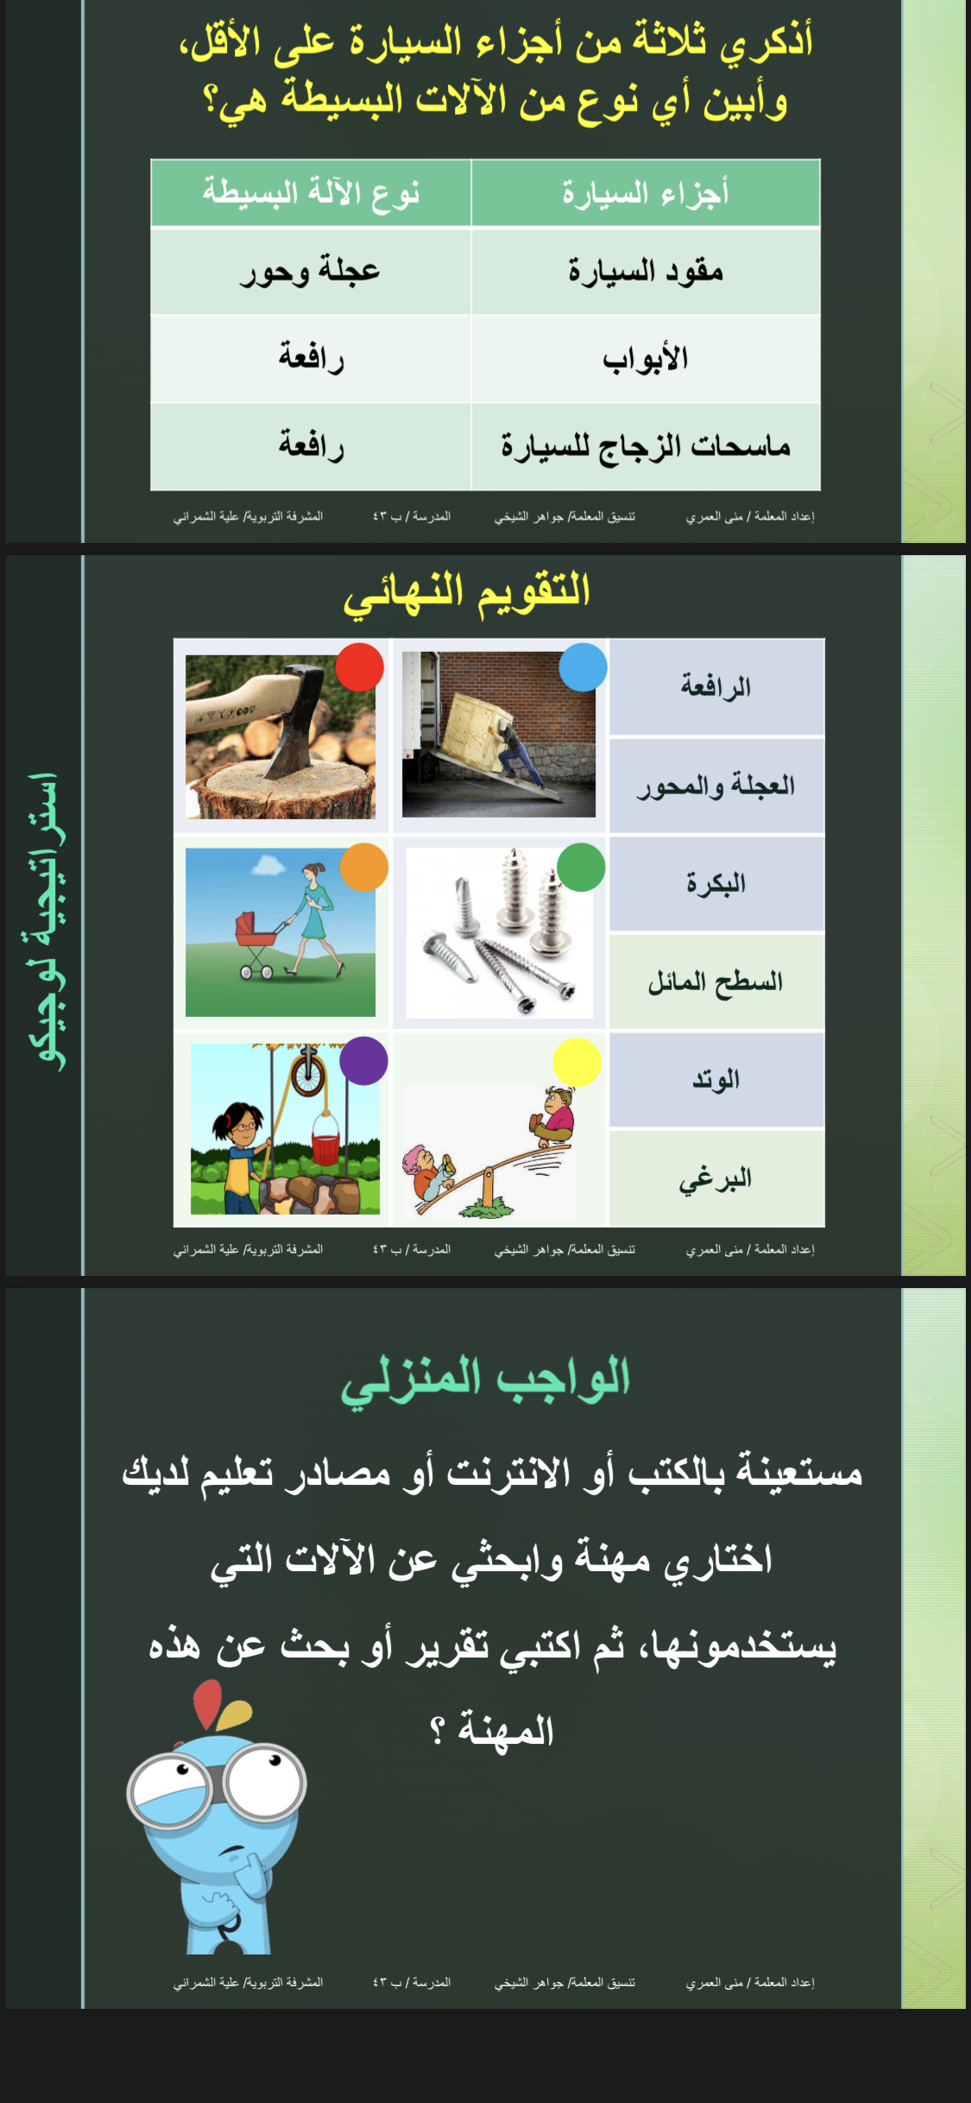
الواجب
التقويم
الشرح
اسكشف
الاهداف
التهيئة
خبرات
سابقة

Slide 45
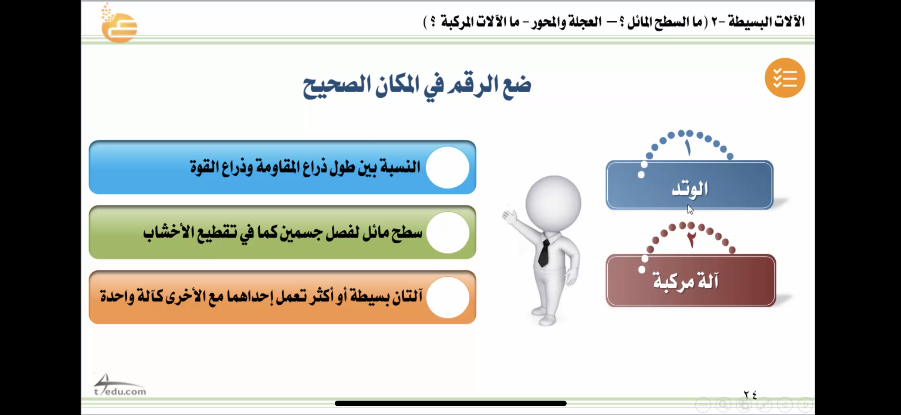
الواجب
التقويم
الشرح
اسكشف
الاهداف
التهيئة
خبرات
سابقة

Slide 46
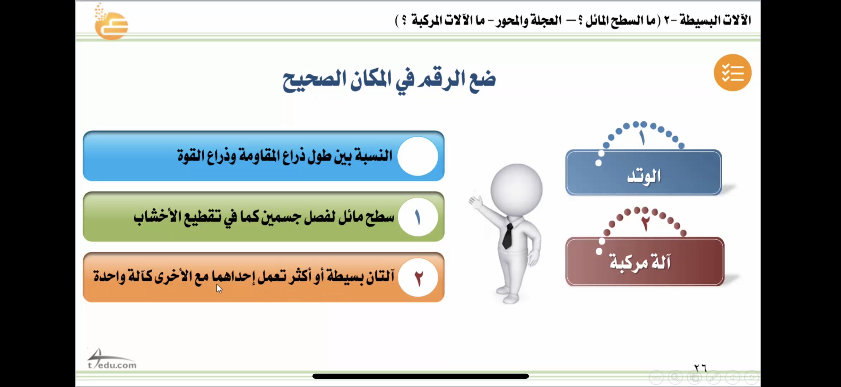
الواجب
التقويم
الشرح
اسكشف
الاهداف
التهيئة
خبرات
سابقة

Slide 47

الواجب
التقويم
الشرح
اسكشف
الاهداف
التهيئة
خبرات
سابقة
أنتن رائعات

Slide 48
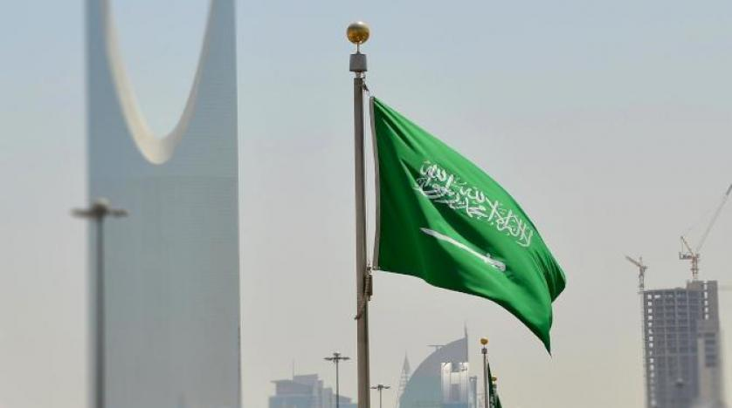
الواجب
التقويم
الشرح
اسكشف
الاهداف
التهيئة
خبرات
سابقة
من واقع الحياة

Slide 49

الواجب
التقويم
الشرح
اسكشف
الاهداف
التهيئة
خبرات
سابقة
؟
نجمتي المفكرة اطرحي سؤال
حول درس اليوم؟

Slide 50

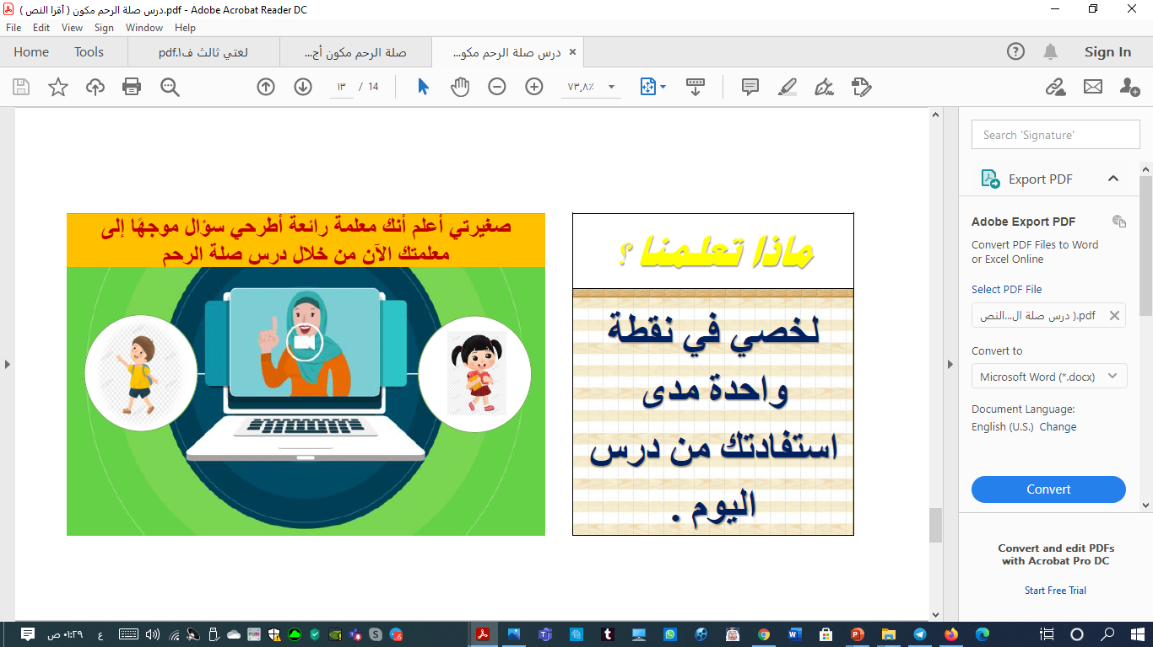




بطاقة خروج
مبدعتي الرائعة لخصي في نقطة واحدة
ما تعلمت من درس اليوم
نجمة اليوم

Slide 51
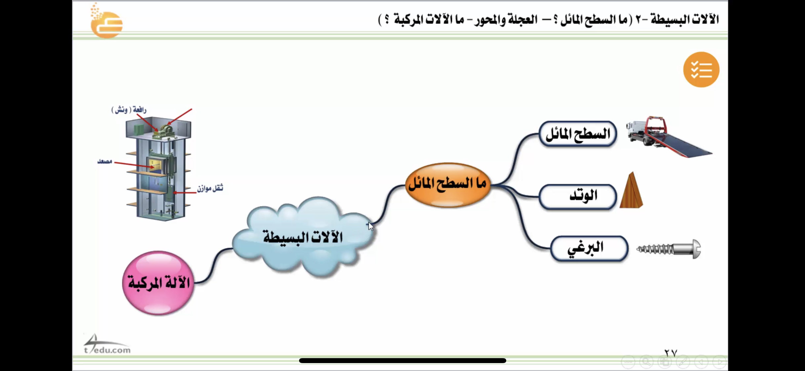
الواجب
التقويم
الشرح
اسكشف
الاهداف
التهيئة
خبرات
سابقة

Slide 52
الواجب
التقويم
الشرح
اسكشف
الاهداف
التهيئة
خبرات
سابقة
اللهم لك الحمد كما ينبغي
لجلال وجهك وعظيم سلطانك ،،

